Slide 1

TALLER LOGIN CON MVC DOTNET
Integrantes: STEVEN CHINLLE
KEVIN CHUQUIMARCA
MICHAEL COBACANGO
NRC: 8338
FECHA: 08/02/2023
TUTOR: Ing. Mauricio Campaña

Slide 2

INTRODUCCIÓN
OBJETIVOS
OBJETIVO GENERAL
OBJETIVOS ESPECIFICOS
MARCO TEÓRICO
ASP.NET
ARQUITECTURA N CAPAS
CUANDO UTILIZAR LA ARQUITECTURA N CAPAS
VENTAJAS
DESAFÍOS
PROCEDIMIENTOS RECOMENDADOS
CAPA COMMON
CAPA ACCESO DE DATOS
CAPA DOMINIO
CAPA PRESENTACION
CAPA UTILS
CROSS CUTTING
AUTENTICACIÓN
AUTORIZACIÓN
ALMACENAMIENTO EN CACHÉ
COMUNICACIÓN
GESTIÓN DE LA CONFIGURACIÓN

Slide 3
GESTIÓN DE EXCEPCIONES
REGISTRO E INSTRUMENTACIÓN
ADMINISTRACIÓN DEL ESTADO
VALIDACIÓN
SUBISISTEMAS COMUNES EN LAS EMPRESAS
ADMINISTRACIÓN Y FINANZAS
DIRECCIÓN MÉDICA
SEGURIDAD Y SALUD
SERVICIOS GENERALES
RECURSOS HUMANOS
SERVICIOS CORREO ELECTRONICO EN .NET
SERVIDOR SMTP
CORREO ELECTRONICO CON DOMINIO PERSONALIZADO
SERVIDOR POP3/IMAP4
SMTP CLIENT
SYSTEM.NET.MAIL
PATRONES DE DISEÑO
SQL SERVER
SHA-1

Slide 4
PARTE PRÁCTICA
CREACIÓN DE LA SOLUCIÓN
CONFIGURACIÓN DE LA CONEXIÓN A LA BASE DE DATOS
EJECUCIÓN DEL PROYECTO
CONCLUSIONES
RECOMENDACIONES
BIBLIOGRAFÍA

Slide 5
Introducción
INTRODUCCIÓN
OBJETIVOS
OBJETIVO GENERAL
OBJETIVOS ESPECIFICOS
MARCO TEÓRICO
ASP.NET
ARQUITECTURA N CAPAS
CUANDO UTILIZAR LA ARQUITECTURA N CAPAS
VENTAJAS
DESAFÍOS
PROCEDIMIENTOS RECOMENDADOS
CAPA COMMON
CAPA ACCESO DE DATOS
CAPA DOMINIO
CAPA PRESENTACION
CAPA UTILS
CROSS CUTTING
AUTENTICACIÓN
AUTORIZACIÓN
ALMACENAMIENTO EN CACHÉ
COMUNICACIÓN
GESTIÓN DE LA CONFIGURACIÓN
A través de muchos años, se han creado diversas plataformas .NET, como el .NET Framework, .NET Core y Mono, además de otras que, de alguna forma u otra, ayudaron a perfilar lo que es .NET hoy en día, como Silverlight, Windows Phone y el .NET Compact Framework.
El primer lanzamiento de .NET ocurrió en el año 2002 como una plataforma para aplicaciones Windows y ha evolucionado desde entonces para incluir una amplia gama de herramientas y tecnologías para desarrollar aplicaciones web y móviles.
Para aplicaciones web, .NET ofrece una variedad de herramientas y tecnologías que facilitan el desarrollo de aplicaciones robustas y escalables, incluyendo ASP.NET, que es un marco para aplicaciones web que permite a los desarrolladores crear aplicaciones web dinámicas y de alta calidad con facilidad. Además, .NET también ofrece una amplia gama de componentes y bibliotecas que se pueden utilizar para implementar características avanzadas, como autenticación y autorización, seguridad, bases de datos, integración con servicios web y mucho más.

Slide 6
OBJETIVOS OBJETIVO GENERAL
INTRODUCCIÓN
OBJETIVOS
OBJETIVO GENERAL
OBJETIVOS ESPECIFICOS
MARCO TEÓRICO
ASP.NET
ARQUITECTURA N CAPAS
CUANDO UTILIZAR LA ARQUITECTURA N CAPAS
VENTAJAS
DESAFÍOS
PROCEDIMIENTOS RECOMENDADOS
CAPA COMMON
CAPA ACCESO DE DATOS
CAPA DOMINIO
CAPA PRESENTACION
CAPA UTILS
CROSS CUTTING
AUTENTICACIÓN
AUTORIZACIÓN
ALMACENAMIENTO EN CACHÉ
COMUNICACIÓN
GESTIÓN DE LA CONFIGURACIÓN
Investigar sobre las herramientas que ofrece .NET para crear aplicaciones web, además de crear un login completo siguiendo el modelo de subsistema de seguridad que sirva a manera de ejemplo o plantilla para aplicaciones que lo requieran y que se adapta a distintos modelos de negocio.

Slide 7
OBJETIVOS OBJETIVOS ESPECIFICOS
INTRODUCCIÓN
OBJETIVOS
OBJETIVO GENERAL
OBJETIVOS ESPECIFICOS
MARCO TEÓRICO
ASP.NET
ARQUITECTURA N CAPAS
CUANDO UTILIZAR LA ARQUITECTURA N CAPAS
VENTAJAS
DESAFÍOS
PROCEDIMIENTOS RECOMENDADOS
CAPA COMMON
CAPA ACCESO DE DATOS
CAPA DOMINIO
CAPA PRESENTACION
CAPA UTILS
CROSS CUTTING
AUTENTICACIÓN
AUTORIZACIÓN
ALMACENAMIENTO EN CACHÉ
COMUNICACIÓN
GESTIÓN DE LA CONFIGURACIÓN
Crear un login en .NET para permitir a los usuarios autenticarse y acceder a un sistema o aplicación de manera segura y controlada, utilizando su nombre de usuario y contraseña para garantizar que solo las personas autorizadas puedan acceder a la información y funcionalidades específicas.
Almacenar de manera segura las credenciales de los usuarios, además de proporcionar una interfaz intuitiva y agradable para los usuarios.
Integrarse con otros sistemas de seguridad, como autenticación de dos factores, para de esta manera validar que el usuario sea el correcto, de igual manera, restringir el acceso a las funcionalidades e información solo a los usuarios autorizados.
5
5
3
7

Slide 8

MARCO TEÓRICO ASP.NET
INTRODUCCIÓN
OBJETIVOS
OBJETIVO GENERAL
OBJETIVOS ESPECIFICOS
MARCO TEÓRICO
ASP.NET
ARQUITECTURA N CAPAS
CUANDO UTILIZAR LA ARQUITECTURA N CAPAS
VENTAJAS
DESAFÍOS
PROCEDIMIENTOS RECOMENDADOS
CAPA COMMON
CAPA ACCESO DE DATOS
CAPA DOMINIO
CAPA PRESENTACION
CAPA UTILS
CROSS CUTTING
AUTENTICACIÓN
AUTORIZACIÓN
ALMACENAMIENTO EN CACHÉ
COMUNICACIÓN
GESTIÓN DE LA CONFIGURACIÓN
La plataforma base proporciona componentes que se aplican a todos los tipos diferentes de aplicaciones. Los marcos adicionales, como ASP.NET, amplían .NET con componentes para crear tipos específicos de aplicaciones.
Estos son algunos aspectos incluidos en la plataforma .NET:
Los lenguajes de programación C#, F# y Visual Basic
Base de bibliotecas para trabajar con cadenas, fechas, archivos/E/S, y más.
Editores y herramientas para Windows, Linux, macOS, and Docker
8

Slide 9
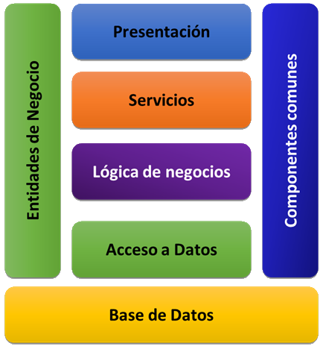
MARCO TEÓRICO ARQUITECTURA N CAPAS
INTRODUCCIÓN
OBJETIVOS
OBJETIVO GENERAL
OBJETIVOS ESPECIFICOS
MARCO TEÓRICO
ASP.NET
ARQUITECTURA N CAPAS
CUANDO UTILIZAR LA ARQUITECTURA N CAPAS
VENTAJAS
DESAFÍOS
PROCEDIMIENTOS RECOMENDADOS
CAPA COMMON
CAPA ACCESO DE DATOS
CAPA DOMINIO
CAPA PRESENTACION
CAPA UTILS
CROSS CUTTING
AUTENTICACIÓN
AUTORIZACIÓN
ALMACENAMIENTO EN CACHÉ
COMUNICACIÓN
GESTIÓN DE LA CONFIGURACIÓN
Una arquitectura de n niveles divide una aplicación en capas lógicas y niveles físicos.
Las capas son una forma de separar responsabilidades y administrar dependencias. Cada capa tiene una responsabilidad específica. Una capa superior puede utilizar los servicios de una capa inferior, pero no al revés.
Los niveles están físicamente separados y se ejecutan en máquinas diferentes. Un nivel puede llamar a otro nivel directamente o usar mensajería asincrónica (cola de mensajes). Aunque cada capa se puede hospedar en su propio nivel, esto no es necesario. Se pueden hospedar varias capas en el mismo nivel. La separación física de los niveles mejora la escalabilidad y la resistencia, pero también agrega latencia a la comunicación de red adicional.
9

Slide 10
MARCO TEÓRICO CUANDO UTILIZAR LA ARQUITECTURA N CAPAS
INTRODUCCIÓN
OBJETIVOS
OBJETIVO GENERAL
OBJETIVOS ESPECIFICOS
MARCO TEÓRICO
ASP.NET
ARQUITECTURA N CAPAS
CUANDO UTILIZAR LA ARQUITECTURA N CAPAS
VENTAJAS
DESAFÍOS
PROCEDIMIENTOS RECOMENDADOS
CAPA COMMON
CAPA ACCESO DE DATOS
CAPA DOMINIO
CAPA PRESENTACION
CAPA UTILS
CROSS CUTTING
AUTENTICACIÓN
AUTORIZACIÓN
ALMACENAMIENTO EN CACHÉ
COMUNICACIÓN
GESTIÓN DE LA CONFIGURACIÓN
Las arquitecturas de n niveles se implementan normalmente como aplicaciones de infraestructura como servicio (IaaS), donde cada nivel se ejecuta en un conjunto independiente de máquinas virtuales. Sin embargo, una aplicación de n niveles no tiene que ser IaaS puro. A menudo, resulta ventajoso utilizar servicios administrados para algunas partes de la arquitectura, en particular el almacenamiento en caché, la mensajería y el almacenamiento de datos.
Considere una arquitectura de n niveles para:
Aplicaciones web simples.
La migración de una aplicación local a Azure con mínima refactorización.
El desarrollo unificado de aplicaciones locales y en la nube.
10

Slide 11
MARCO TEÓRICO VENTAJAS
INTRODUCCIÓN
OBJETIVOS
OBJETIVO GENERAL
OBJETIVOS ESPECIFICOS
MARCO TEÓRICO
ASP.NET
ARQUITECTURA N CAPAS
CUANDO UTILIZAR LA ARQUITECTURA N CAPAS
VENTAJAS
DESAFÍOS
PROCEDIMIENTOS RECOMENDADOS
CAPA COMMON
CAPA ACCESO DE DATOS
CAPA DOMINIO
CAPA PRESENTACION
CAPA UTILS
CROSS CUTTING
AUTENTICACIÓN
AUTORIZACIÓN
ALMACENAMIENTO EN CACHÉ
COMUNICACIÓN
GESTIÓN DE LA CONFIGURACIÓN
• Portabilidad entre la nube y entornos locales, y entre plataformas en la nube.
• Menor curva de aprendizaje para la mayoría de los desarrolladores.
• Evolución natural desde el modelo de aplicaciones tradicional.
• Abiertas a entornos heterogéneos (Windows o Linux)
11

Slide 12
MARCO TEÓRICO DESAFÍOS
INTRODUCCIÓN
OBJETIVOS
OBJETIVO GENERAL
OBJETIVOS ESPECIFICOS
MARCO TEÓRICO
ASP.NET
ARQUITECTURA N CAPAS
CUANDO UTILIZAR LA ARQUITECTURA N CAPAS
VENTAJAS
DESAFÍOS
PROCEDIMIENTOS RECOMENDADOS
CAPA COMMON
CAPA ACCESO DE DATOS
CAPA DOMINIO
CAPA PRESENTACION
CAPA UTILS
CROSS CUTTING
AUTENTICACIÓN
AUTORIZACIÓN
ALMACENAMIENTO EN CACHÉ
COMUNICACIÓN
GESTIÓN DE LA CONFIGURACIÓN
• Es fácil terminar con un nivel intermedio que solo realiza operaciones CRUD en la base de datos, agregando latencia adicional sin hacer ningún trabajo útil.
• El diseño monolítico impide la implementación independiente de características.
• La administración de una aplicación IaaS es más trabajo que una aplicación que utiliza solo los servicios administrados.
• Puede ser difícil administrar la seguridad de red en un sistema grande.
12

Slide 13
MARCO TEÓRICO PROCEDIMIENTOS RECOMENDADOS
INTRODUCCIÓN
OBJETIVOS
OBJETIVO GENERAL
OBJETIVOS ESPECIFICOS
MARCO TEÓRICO
ASP.NET
ARQUITECTURA N CAPAS
CUANDO UTILIZAR LA ARQUITECTURA N CAPAS
VENTAJAS
DESAFÍOS
PROCEDIMIENTOS RECOMENDADOS
CAPA COMMON
CAPA ACCESO DE DATOS
CAPA DOMINIO
CAPA PRESENTACION
CAPA UTILS
CROSS CUTTING
AUTENTICACIÓN
AUTORIZACIÓN
ALMACENAMIENTO EN CACHÉ
COMUNICACIÓN
GESTIÓN DE LA CONFIGURACIÓN
Utilice el escalado automático para tratar los cambios en la carga. Consulte Procedimientos recomendados de escalado automático.
Utilice la mensajería asincrónica para desacoplar niveles.
Almacene en caché datos semiestáticos. Consulte Procedimientos recomendados para el almacenamiento en caché.
Configure el nivel de la base de datos para lograr alta disponibilidad, mediante una solución como Grupos de disponibilidad Always On de SQL Server.
Coloque un firewall de aplicaciones web (WAF) entre el front-end e Internet.
Coloque cada nivel en su propia subred y utilice las subredes como límite de seguridad.
Restrinja el acceso a la capa de datos, permitiendo solicitudes únicamente de los niveles intermedios.
13

Slide 14
MARCO TEÓRICO CAPA COMMON
INTRODUCCIÓN
OBJETIVOS
OBJETIVO GENERAL
OBJETIVOS ESPECIFICOS
MARCO TEÓRICO
ASP.NET
ARQUITECTURA N CAPAS
CUANDO UTILIZAR LA ARQUITECTURA N CAPAS
VENTAJAS
DESAFÍOS
PROCEDIMIENTOS RECOMENDADOS
CAPA COMMON
CAPA ACCESO DE DATOS
CAPA DOMINIO
CAPA PRESENTACION
CAPA UTILS
CROSS CUTTING
AUTENTICACIÓN
AUTORIZACIÓN
ALMACENAMIENTO EN CACHÉ
COMUNICACIÓN
GESTIÓN DE LA CONFIGURACIÓN
La capa Common en ASP.NET es una capa de software que proporciona un conjunto de funciones y clases compartidas que pueden ser utilizadas por múltiples componentes o aplicaciones dentro de un sistema. Esta capa es responsable de proporcionar servicios como la gestión de errores, la gestión de seguridad, la gestión de configuración y la gestión de eventos.
También puede proporcionar funciones adicionales, como el almacenamiento de datos en caché y la gestión de sesiones. La idea detrás de la capa Common es proporcionar un lugar centralizado para la lógica compartida, lo que simplifica el desarrollo y la mantenibilidad del sistema en general.
14

Slide 15
MARCO TEÓRICO CAPA ACCESO DE DATOS
INTRODUCCIÓN
OBJETIVOS
OBJETIVO GENERAL
OBJETIVOS ESPECIFICOS
MARCO TEÓRICO
ASP.NET
ARQUITECTURA N CAPAS
CUANDO UTILIZAR LA ARQUITECTURA N CAPAS
VENTAJAS
DESAFÍOS
PROCEDIMIENTOS RECOMENDADOS
CAPA COMMON
CAPA ACCESO DE DATOS
CAPA DOMINIO
CAPA PRESENTACION
CAPA UTILS
CROSS CUTTING
AUTENTICACIÓN
AUTORIZACIÓN
ALMACENAMIENTO EN CACHÉ
COMUNICACIÓN
GESTIÓN DE LA CONFIGURACIÓN
La capa de acceso a datos en ASP.NET es una capa de software que se encarga de la interacción con una fuente de datos, como una base de datos relacional o una API web. Esta capa es responsable de realizar tareas como la ejecución de consultas, la actualización de datos, la eliminación de datos y la inserción de datos en la fuente de datos. La capa de acceso a datos también se encarga de mapear los resultados de las consultas en objetos del modelo de datos utilizados por la aplicación.
El objetivo de la capa de acceso a datos es separar la lógica de acceso a datos de la lógica de negocios y la interfaz de usuario de la aplicación. Esto permite una mayor flexibilidad y mantenibilidad, ya que si se necesita cambiar la fuente de datos o la forma en que se accede a los datos, solo es necesario modificar la capa de acceso a datos, sin tener que realizar cambios en el resto de la aplicación.
15

Slide 16
MARCO TEÓRICO CAPA DOMINIO
INTRODUCCIÓN
OBJETIVOS
OBJETIVO GENERAL
OBJETIVOS ESPECIFICOS
MARCO TEÓRICO
ASP.NET
ARQUITECTURA N CAPAS
CUANDO UTILIZAR LA ARQUITECTURA N CAPAS
VENTAJAS
DESAFÍOS
PROCEDIMIENTOS RECOMENDADOS
CAPA COMMON
CAPA ACCESO DE DATOS
CAPA DOMINIO
CAPA PRESENTACION
CAPA UTILS
CROSS CUTTING
AUTENTICACIÓN
AUTORIZACIÓN
ALMACENAMIENTO EN CACHÉ
COMUNICACIÓN
GESTIÓN DE LA CONFIGURACIÓN
La capa de dominio en ASP.NET es una capa de software que representa el modelo de negocios de la aplicación. Es la responsable de definir las entidades, las reglas de negocios y las operaciones que se pueden realizar en el sistema. La capa de dominio es la que contiene la lógica de negocios de la aplicación y es independiente de cualquier tecnología o interfaz específica.
La capa de dominio es importante porque proporciona una abstracción clara y concisa del modelo de negocios, lo que facilita la comprensión y el mantenimiento del sistema. También asegura que la lógica de negocios se implemente de manera consistente a lo largo de la aplicación.
16

Slide 17
MARCO TEÓRICO CAPA PRESENTACION
INTRODUCCIÓN
OBJETIVOS
OBJETIVO GENERAL
OBJETIVOS ESPECIFICOS
MARCO TEÓRICO
ASP.NET
ARQUITECTURA N CAPAS
CUANDO UTILIZAR LA ARQUITECTURA N CAPAS
VENTAJAS
DESAFÍOS
PROCEDIMIENTOS RECOMENDADOS
CAPA COMMON
CAPA ACCESO DE DATOS
CAPA DOMINIO
CAPA PRESENTACION
CAPA UTILS
CROSS CUTTING
AUTENTICACIÓN
AUTORIZACIÓN
ALMACENAMIENTO EN CACHÉ
COMUNICACIÓN
GESTIÓN DE LA CONFIGURACIÓN
La capa de presentación en ASP.NET es la capa que se encarga de la interfaz de usuario y de la interacción con el usuario final. Esta capa es responsable de mostrar la información al usuario y de recibir la entrada del usuario. La capa de presentación puede ser implementada como una página web estática o dinámica, una aplicación de escritorio o una aplicación móvil, entre otras opciones.
En ASP.NET, la capa de presentación puede ser implementada mediante el uso de tecnologías como ASP.NET Web Forms, ASP.NET MVC o ASP.NET Core. Estas tecnologías proporcionan un marco de trabajo para el desarrollo de aplicaciones web y permiten a los desarrolladores crear aplicaciones web eficientes y escalables.
17

Slide 18
MARCO TEÓRICO CAPA UTILS
INTRODUCCIÓN
OBJETIVOS
OBJETIVO GENERAL
OBJETIVOS ESPECIFICOS
MARCO TEÓRICO
ASP.NET
ARQUITECTURA N CAPAS
CUANDO UTILIZAR LA ARQUITECTURA N CAPAS
VENTAJAS
DESAFÍOS
PROCEDIMIENTOS RECOMENDADOS
CAPA COMMON
CAPA ACCESO DE DATOS
CAPA DOMINIO
CAPA PRESENTACION
CAPA UTILS
CROSS CUTTING
AUTENTICACIÓN
AUTORIZACIÓN
ALMACENAMIENTO EN CACHÉ
COMUNICACIÓN
GESTIÓN DE LA CONFIGURACIÓN
La capa "utils" en ASP.NET es una capa adicional que puede ser utilizada para contener clases de utilidad y componentes compartidos que se pueden reutilizar en toda la aplicación. Esta capa puede incluir clases como validadores de entrada de datos, clases de conversión de tipos, clases para trabajar con fechas y horas, entre otras.
El objetivo de la capa "utils" es proporcionar un lugar central para almacenar clases de utilidad y componentes compartidos, lo que facilita la reutilización y la mantenibilidad del código. Al tener una única ubicación para estos componentes, se evita la duplicación de código y se asegura una implementación consistente de las funcionalidades compartidas a lo largo de la aplicación.
18

Slide 19
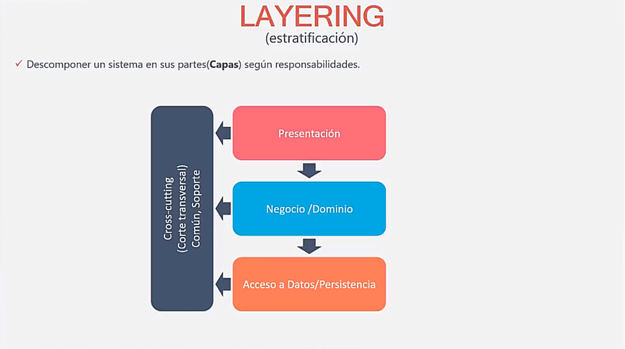
MARCO TEÓRICO CROSS CUTTING
INTRODUCCIÓN
OBJETIVOS
OBJETIVO GENERAL
OBJETIVOS ESPECIFICOS
MARCO TEÓRICO
ASP.NET
ARQUITECTURA N CAPAS
CUANDO UTILIZAR LA ARQUITECTURA N CAPAS
VENTAJAS
DESAFÍOS
PROCEDIMIENTOS RECOMENDADOS
CAPA COMMON
CAPA ACCESO DE DATOS
CAPA DOMINIO
CAPA PRESENTACION
CAPA UTILS
CROSS CUTTING
AUTENTICACIÓN
AUTORIZACIÓN
ALMACENAMIENTO EN CACHÉ
COMUNICACIÓN
GESTIÓN DE LA CONFIGURACIÓN
El término "cross-cutting" se refiere a las funcionalidades que abarcan más de una capa o módulo de una aplicación de software. Estas funcionalidades son comunes a varios módulos y a menudo son funcionalidades que tienen un impacto en la aplicación como un todo, como la seguridad, la auditoría, la gestión de errores, entre otros.
19

Slide 20
MARCO TEÓRICO AUTENTICACIÓN
INTRODUCCIÓN
OBJETIVOS
OBJETIVO GENERAL
OBJETIVOS ESPECIFICOS
MARCO TEÓRICO
ASP.NET
ARQUITECTURA N CAPAS
CUANDO UTILIZAR LA ARQUITECTURA N CAPAS
VENTAJAS
DESAFÍOS
PROCEDIMIENTOS RECOMENDADOS
CAPA COMMON
CAPA ACCESO DE DATOS
CAPA DOMINIO
CAPA PRESENTACION
CAPA UTILS
CROSS CUTTING
AUTENTICACIÓN
AUTORIZACIÓN
ALMACENAMIENTO EN CACHÉ
COMUNICACIÓN
GESTIÓN DE LA CONFIGURACIÓN
Hay varios métodos de autenticación que pueden utilizarse dependiendo del sistema y de las necesidades de seguridad. Algunos de los métodos más comunes son:
Nombre de usuario y contraseña: Este es el método más común y consiste en que el usuario proporcione un nombre de usuario y una contraseña para acceder al sistema.
Autenticación de dos factores: Este método combina la autenticación con nombre de usuario y contraseña con otro factor, como un código enviado por SMS o un token físico.
Certificados digitales: Este método utiliza certificados digitales para verificar la identidad del usuario.
Autenticación biométrica: Este método utiliza características únicas del usuario, como la huella dactilar o el reconocimiento facial, para verificar su identidad.
20

Slide 21
MARCO TEÓRICO AUTORIZACIÓN
INTRODUCCIÓN
OBJETIVOS
OBJETIVO GENERAL
OBJETIVOS ESPECIFICOS
MARCO TEÓRICO
ASP.NET
ARQUITECTURA N CAPAS
CUANDO UTILIZAR LA ARQUITECTURA N CAPAS
VENTAJAS
DESAFÍOS
PROCEDIMIENTOS RECOMENDADOS
CAPA COMMON
CAPA ACCESO DE DATOS
CAPA DOMINIO
CAPA PRESENTACION
CAPA UTILS
CROSS CUTTING
AUTENTICACIÓN
AUTORIZACIÓN
ALMACENAMIENTO EN CACHÉ
COMUNICACIÓN
GESTIÓN DE LA CONFIGURACIÓN
La autorización es el proceso de determinar si un usuario autenticado tiene acceso a un recurso o función específico en un sistema informático. Es un paso adicional al proceso de autenticación y se realiza después de que se haya verificado la identidad del usuario.
La autorización se basa en reglas predefinidas, que pueden ser definidas por el propietario del sistema o por un administrador. Estas reglas pueden incluir, por ejemplo, los recursos a los que un usuario tiene acceso, las acciones que puede realizar en un recurso y los permisos que tiene en un sistema.
21

Slide 22
MARCO TEÓRICO ALMACENAMIENTO EN CACHÉ
INTRODUCCIÓN
OBJETIVOS
OBJETIVO GENERAL
OBJETIVOS ESPECIFICOS
MARCO TEÓRICO
ASP.NET
ARQUITECTURA N CAPAS
CUANDO UTILIZAR LA ARQUITECTURA N CAPAS
VENTAJAS
DESAFÍOS
PROCEDIMIENTOS RECOMENDADOS
CAPA COMMON
CAPA ACCESO DE DATOS
CAPA DOMINIO
CAPA PRESENTACION
CAPA UTILS
CROSS CUTTING
AUTENTICACIÓN
AUTORIZACIÓN
ALMACENAMIENTO EN CACHÉ
COMUNICACIÓN
GESTIÓN DE LA CONFIGURACIÓN
El almacenamiento en caché es una técnica de optimización de rendimiento que consiste en almacenar temporalmente los datos o resultados de operaciones frecuentes en un lugar accesible rápidamente. La idea detrás del almacenamiento en caché es que, en lugar de volver a calcular o recuperar los datos desde una fuente original cada vez que se necesitan, se pueden obtener rápidamente desde la caché. Esto puede mejorar significativamente el rendimiento de un sistema al reducir el tiempo de acceso a los datos y la cantidad de trabajo que debe realizar el sistema.
Hay varios tipos de caché, incluyendo caché de nivel de aplicación, caché de nivel de sistema operativo y caché de nivel de hardware. La elección del tipo de caché adecuado depende de las necesidades y características del sistema.
22

Slide 23
MARCO TEÓRICO COMUNICACIÓN
INTRODUCCIÓN
OBJETIVOS
OBJETIVO GENERAL
OBJETIVOS ESPECIFICOS
MARCO TEÓRICO
ASP.NET
ARQUITECTURA N CAPAS
CUANDO UTILIZAR LA ARQUITECTURA N CAPAS
VENTAJAS
DESAFÍOS
PROCEDIMIENTOS RECOMENDADOS
CAPA COMMON
CAPA ACCESO DE DATOS
CAPA DOMINIO
CAPA PRESENTACION
CAPA UTILS
CROSS CUTTING
AUTENTICACIÓN
AUTORIZACIÓN
ALMACENAMIENTO EN CACHÉ
COMUNICACIÓN
GESTIÓN DE LA CONFIGURACIÓN
La comunicación en software se refiere al intercambio de información entre diferentes componentes o sistemas informáticos. Puede ser realizada a través de una amplia variedad de medios, incluyendo la red, la memoria compartida, archivos y mensajes.
La comunicación en software es un componente clave de muchos sistemas informáticos y puede ser utilizada para lograr una amplia variedad de objetivos, incluyendo la transferencia de datos, la coordinación de tareas, la sincronización de procesos y la integración de sistemas.
Hay varios protocolos de comunicación comúnmente utilizados en la comunicación de software, incluyendo HTTP, FTP, SMTP, TCP/IP y otros. Cada protocolo tiene sus propios requisitos y características, y la elección del protocolo adecuado depende de las necesidades y características del sistema.
23

Slide 24
MARCO TEÓRICO GESTIÓN DE LA CONFIGURACIÓN
INTRODUCCIÓN
OBJETIVOS
OBJETIVO GENERAL
OBJETIVOS ESPECIFICOS
MARCO TEÓRICO
ASP.NET
ARQUITECTURA N CAPAS
CUANDO UTILIZAR LA ARQUITECTURA N CAPAS
VENTAJAS
DESAFÍOS
PROCEDIMIENTOS RECOMENDADOS
CAPA COMMON
CAPA ACCESO DE DATOS
CAPA DOMINIO
CAPA PRESENTACION
CAPA UTILS
CROSS CUTTING
AUTENTICACIÓN
AUTORIZACIÓN
ALMACENAMIENTO EN CACHÉ
COMUNICACIÓN
GESTIÓN DE LA CONFIGURACIÓN
La gestión de la configuración de software se refiere al proceso de controlar, monitorear y mantener los elementos relacionados con la configuración de un software a lo largo de su ciclo de vida. Estos elementos incluyen código fuente, documentación, binarios, herramientas y otros artefactos relacionados con el software.
La gestión de la configuración es importante porque permite a los desarrolladores mantener un registro de los cambios realizados en el software a lo largo del tiempo. Esto puede ser útil para revertir los cambios, para comparar versiones anteriores del software y para auditar el desarrollo del software.
24

Slide 25
MARCO TEÓRICO GESTIÓN DE EXCEPCIONES
GESTIÓN DE EXCEPCIONES
REGISTRO E INSTRUMENTACIÓN
ADMINISTRACIÓN DEL ESTADO
VALIDACIÓN
SUBISISTEMAS COMUNES EN LAS EMPRESAS
ADMINISTRACIÓN Y FINANZAS
DIRECCIÓN MÉDICA
SEGURIDAD Y SALUD
SERVICIOS GENERALES
RECURSOS HUMANOS
SERVICIOS CORREO ELECTRONICO EN .NET
SERVIDOR SMTP
CORREO ELECTRONICO CON DOMINIO PERSONALIZADO
SERVIDOR POP3/IMAP4
SMTP CLIENT
SYSTEM.NET.MAIL
PATRONES DE DISEÑO
SQL SERVER
SHA-1
La gestión de excepciones en software se refiere al proceso de controlar, monitorear y manejar errores y situaciones excepcionales que pueden ocurrir durante la ejecución de un software. Estos errores y situaciones excepcionales pueden incluir desde entradas inválidas del usuario hasta errores en la lógica del programa y problemas con el hardware del sistema.
El objetivo de la gestión de excepciones es proteger el software de los errores y evitar que se interrumpa la ejecución del mismo. En lugar de detener la ejecución, la gestión de excepciones permite que el software informe al usuario sobre el error y, en algunos casos, recupere automáticamente el control y continúe con la ejecución.
25

Slide 26
MARCO TEÓRICO REGISTRO E INSTRUMENTACIÓN
GESTIÓN DE EXCEPCIONES
REGISTRO E INSTRUMENTACIÓN
ADMINISTRACIÓN DEL ESTADO
VALIDACIÓN
SUBISISTEMAS COMUNES EN LAS EMPRESAS
ADMINISTRACIÓN Y FINANZAS
DIRECCIÓN MÉDICA
SEGURIDAD Y SALUD
SERVICIOS GENERALES
RECURSOS HUMANOS
SERVICIOS CORREO ELECTRONICO EN .NET
SERVIDOR SMTP
CORREO ELECTRONICO CON DOMINIO PERSONALIZADO
SERVIDOR POP3/IMAP4
SMTP CLIENT
SYSTEM.NET.MAIL
PATRONES DE DISEÑO
SQL SERVER
SHA-1
La registro e instrumentación en software es un proceso que permite monitorear y registrar información sobre la ejecución de un software. Esta información incluye eventos y mensajes importantes, como errores, advertencias y datos de rendimiento. La registro e instrumentación es esencial para entender cómo un software está funcionando y para identificar y solucionar problemas.
La registro e instrumentación se realiza mediante el uso de herramientas y librerías especiales, que permiten registrar y almacenar información en un formato estructurado. Esta información puede ser posteriormente analizada para identificar tendencias y problemas en el software.
26

Slide 27
MARCO TEÓRICO ADMINISTRACIÓN DEL ESTADO
GESTIÓN DE EXCEPCIONES
REGISTRO E INSTRUMENTACIÓN
ADMINISTRACIÓN DEL ESTADO
VALIDACIÓN
SUBISISTEMAS COMUNES EN LAS EMPRESAS
ADMINISTRACIÓN Y FINANZAS
DIRECCIÓN MÉDICA
SEGURIDAD Y SALUD
SERVICIOS GENERALES
RECURSOS HUMANOS
SERVICIOS CORREO ELECTRONICO EN .NET
SERVIDOR SMTP
CORREO ELECTRONICO CON DOMINIO PERSONALIZADO
SERVIDOR POP3/IMAP4
SMTP CLIENT
SYSTEM.NET.MAIL
PATRONES DE DISEÑO
SQL SERVER
SHA-1
La administración del estado en software se refiere al proceso de gestionar y mantener la información sobre el estado de un software durante su ejecución. El estado puede incluir información sobre los datos que se están utilizando, la configuración del sistema, la información de sesión de los usuarios, entre otros.
La administración del estado es importante para que un software funcione de manera consistente y para asegurarse de que la información sea persistente y esté disponible a lo largo de la ejecución del software.
27

Slide 28
MARCO TEÓRICO VALIDACIÓN
GESTIÓN DE EXCEPCIONES
REGISTRO E INSTRUMENTACIÓN
ADMINISTRACIÓN DEL ESTADO
VALIDACIÓN
SUBISISTEMAS COMUNES EN LAS EMPRESAS
ADMINISTRACIÓN Y FINANZAS
DIRECCIÓN MÉDICA
SEGURIDAD Y SALUD
SERVICIOS GENERALES
RECURSOS HUMANOS
SERVICIOS CORREO ELECTRONICO EN .NET
SERVIDOR SMTP
CORREO ELECTRONICO CON DOMINIO PERSONALIZADO
SERVIDOR POP3/IMAP4
SMTP CLIENT
SYSTEM.NET.MAIL
PATRONES DE DISEÑO
SQL SERVER
SHA-1
La validación en software es el proceso de verificar que los datos o información introducidos por un usuario o por un sistema externo cumplen con ciertos criterios o reglas establecidos. La validación se realiza para asegurar que los datos que se reciben son precisos, coherentes y cumplen con las expectativas de la aplicación.
La validación puede incluir verificar que los datos estén dentro de un rango permitido, que cumplan con un patrón específico, que no sean nulos o vacíos, que estén en un formato válido, entre otros.
La validación es esencial para garantizar la integridad y la precisión de los datos que se utilizan en una aplicación. Además, puede ayudar a prevenir problemas de seguridad, como inyecciones de SQL o ataques de inyección de código, al asegurar que los datos que se reciben sean seguros y confiables.
28

Slide 29
MARCO TEÓRICO SUBISISTEMAS COMUNES EN LAS EMPRESAS
GESTIÓN DE EXCEPCIONES
REGISTRO E INSTRUMENTACIÓN
ADMINISTRACIÓN DEL ESTADO
VALIDACIÓN
SUBISISTEMAS COMUNES EN LAS EMPRESAS
ADMINISTRACIÓN Y FINANZAS
DIRECCIÓN MÉDICA
SEGURIDAD Y SALUD
SERVICIOS GENERALES
RECURSOS HUMANOS
SERVICIOS CORREO ELECTRONICO EN .NET
SERVIDOR SMTP
CORREO ELECTRONICO CON DOMINIO PERSONALIZADO
SERVIDOR POP3/IMAP4
SMTP CLIENT
SYSTEM.NET.MAIL
PATRONES DE DISEÑO
SQL SERVER
SHA-1
Los subsistemas de software en las empresas pueden variar dependiendo de la industria y las necesidades de la organización. Algunos de los subsistemas más comunes incluyen:
Sistemas de gestión de relaciones con clientes (CRM): Ayudan a las empresas a organizar y gestionar sus interacciones con clientes y prospectos.
Sistemas de gestión de la cadena de suministro (SCM): Permiten a las empresas coordinar la planificación, producción y distribución de productos.
Sistemas de gestión financiera (ERP): Proporcionan una visión integral de las operaciones financieras de una empresa, incluyendo la contabilidad, la gestión de recursos humanos y la gestión de proyectos.
Sistemas de gestión de proyectos: Ayudan a las empresas a planificar, monitorear y evaluar proyectos.
Sistemas de gestión de calidad: Permiten a las empresas controlar y mejorar la calidad de sus productos y servicios.
Sistemas de gestión de la información: Ayudan a las empresas a organizar, almacenar y analizar grandes cantidades de datos.
Sistemas de seguridad de la información: Protegen los datos y sistemas de la empresa contra intrusiones y ataques.
29

Slide 30
MARCO TEÓRICO ADMINISTRACIÓN Y FINANZAS
GESTIÓN DE EXCEPCIONES
REGISTRO E INSTRUMENTACIÓN
ADMINISTRACIÓN DEL ESTADO
VALIDACIÓN
SUBISISTEMAS COMUNES EN LAS EMPRESAS
ADMINISTRACIÓN Y FINANZAS
DIRECCIÓN MÉDICA
SEGURIDAD Y SALUD
SERVICIOS GENERALES
RECURSOS HUMANOS
SERVICIOS CORREO ELECTRONICO EN .NET
SERVIDOR SMTP
CORREO ELECTRONICO CON DOMINIO PERSONALIZADO
SERVIDOR POP3/IMAP4
SMTP CLIENT
SYSTEM.NET.MAIL
PATRONES DE DISEÑO
SQL SERVER
SHA-1
El subsistema de administración y finanzas en software es un componente de un sistema de información que se utiliza para llevar un control de los aspectos financieros y administrativos de una empresa o organización. Este subsistema se encarga de llevar un registro detallado de las transacciones financieras, incluyendo ingresos, gastos, pagos, cobros, entre otros.
El subsistema de administración y finanzas en software puede incluir funcionalidades como la contabilidad, la gestión de presupuestos, la gestión de tesorería, la gestión de facturación, la gestión de remuneraciones, entre otras.
30

Slide 31
MARCO TEÓRICO DIRECCIÓN MÉDICA
GESTIÓN DE EXCEPCIONES
REGISTRO E INSTRUMENTACIÓN
ADMINISTRACIÓN DEL ESTADO
VALIDACIÓN
SUBISISTEMAS COMUNES EN LAS EMPRESAS
ADMINISTRACIÓN Y FINANZAS
DIRECCIÓN MÉDICA
SEGURIDAD Y SALUD
SERVICIOS GENERALES
RECURSOS HUMANOS
SERVICIOS CORREO ELECTRONICO EN .NET
SERVIDOR SMTP
CORREO ELECTRONICO CON DOMINIO PERSONALIZADO
SERVIDOR POP3/IMAP4
SMTP CLIENT
SYSTEM.NET.MAIL
PATRONES DE DISEÑO
SQL SERVER
SHA-1
El subsistema de dirección médica en software es un componente de un sistema de información que se utiliza en el ámbito médico para ayudar en la gestión y organización de las actividades clínicas y administrativas de una institución médica.
Este subsistema puede incluir funcionalidades como la gestión de citas, la gestión de historiales médicos electrónicos (EHR), la gestión de resultados de pruebas y exámenes, la gestión de expedientes de pacientes, la gestión de remuneraciones de médicos, entre otras.
El objetivo principal del subsistema de dirección médica en software es mejorar la eficiencia y efectividad en la atención médica, al proporcionar información actualizada y precisa sobre los pacientes y la organización de las actividades clínicas y administrativas.
31

Slide 32
MARCO TEÓRICO SEGURIDAD Y SALUD
GESTIÓN DE EXCEPCIONES
REGISTRO E INSTRUMENTACIÓN
ADMINISTRACIÓN DEL ESTADO
VALIDACIÓN
SUBISISTEMAS COMUNES EN LAS EMPRESAS
ADMINISTRACIÓN Y FINANZAS
DIRECCIÓN MÉDICA
SEGURIDAD Y SALUD
SERVICIOS GENERALES
RECURSOS HUMANOS
SERVICIOS CORREO ELECTRONICO EN .NET
SERVIDOR SMTP
CORREO ELECTRONICO CON DOMINIO PERSONALIZADO
SERVIDOR POP3/IMAP4
SMTP CLIENT
SYSTEM.NET.MAIL
PATRONES DE DISEÑO
SQL SERVER
SHA-1
El subsistema de seguridad y salud en software es un componente de un sistema de información que se enfoca en garantizar la protección de la información sensibles y confidenciales, así como también en el mantenimiento de un ambiente seguro y saludable para los usuarios.
Esta capa de software puede incluir funcionalidades como la autenticación y autorización de usuarios, la cifrado de datos sensibles, la gestión de vulnerabilidades y amenazas, la gestión de accesos a la información, la gestión de políticas de seguridad, entre otras.
El objetivo principal del subsistema de seguridad y salud en software es garantizar la confidencialidad, integridad y disponibilidad de la información, al mismo tiempo que se mantiene un ambiente seguro y saludable para los usuarios.
32

Slide 33
MARCO TEÓRICO SERVICIOS GENERALES
GESTIÓN DE EXCEPCIONES
REGISTRO E INSTRUMENTACIÓN
ADMINISTRACIÓN DEL ESTADO
VALIDACIÓN
SUBISISTEMAS COMUNES EN LAS EMPRESAS
ADMINISTRACIÓN Y FINANZAS
DIRECCIÓN MÉDICA
SEGURIDAD Y SALUD
SERVICIOS GENERALES
RECURSOS HUMANOS
SERVICIOS CORREO ELECTRONICO EN .NET
SERVIDOR SMTP
CORREO ELECTRONICO CON DOMINIO PERSONALIZADO
SERVIDOR POP3/IMAP4
SMTP CLIENT
SYSTEM.NET.MAIL
PATRONES DE DISEÑO
SQL SERVER
SHA-1
El subsistema de servicios generales en software es un componente de un sistema de información que proporciona funcionalidades comunes y compartidas a otras partes del sistema. Este subsistema suele ser responsable de tareas como la gestión de recursos, la gestión de configuración, la gestión de excepciones, la gestión de seguimiento y registro, la gestión de la cache, entre otras.
La gestión de recursos se refiere a la administración de los recursos del sistema, como la memoria, el almacenamiento, los procesadores, entre otros, para garantizar una adecuada utilización y distribución de estos recursos entre las distintas partes del sistema.
La gestión de configuración se enfoca en la administración y gestión de la configuración del sistema, incluyendo la gestión de parámetros, la gestión de configuraciones de usuario, entre otras.
33

Slide 34
MARCO TEÓRICO RECURSOS HUMANOS
GESTIÓN DE EXCEPCIONES
REGISTRO E INSTRUMENTACIÓN
ADMINISTRACIÓN DEL ESTADO
VALIDACIÓN
SUBISISTEMAS COMUNES EN LAS EMPRESAS
ADMINISTRACIÓN Y FINANZAS
DIRECCIÓN MÉDICA
SEGURIDAD Y SALUD
SERVICIOS GENERALES
RECURSOS HUMANOS
SERVICIOS CORREO ELECTRONICO EN .NET
SERVIDOR SMTP
CORREO ELECTRONICO CON DOMINIO PERSONALIZADO
SERVIDOR POP3/IMAP4
SMTP CLIENT
SYSTEM.NET.MAIL
PATRONES DE DISEÑO
SQL SERVER
SHA-1
El subsistema de recursos humanos en software es un componente de un sistema de información que se enfoca en la gestión y administración de los recursos humanos de una organización. Este subsistema puede incluir funcionalidades como la gestión de los perfiles de los empleados, la gestión de nóminas y compensaciones, la gestión de tiempos y asistencias, la gestión de evaluaciones de desempeño, entre otras.
La gestión de los perfiles de los empleados se enfoca en la administración de la información de los empleados, incluyendo información personal, profesional y de contacto.
La gestión de nóminas y compensaciones se enfoca en la administración de los salarios y compensaciones de los empleados, incluyendo la gestión de deducciones, aportes y descuentos.
34

Slide 35
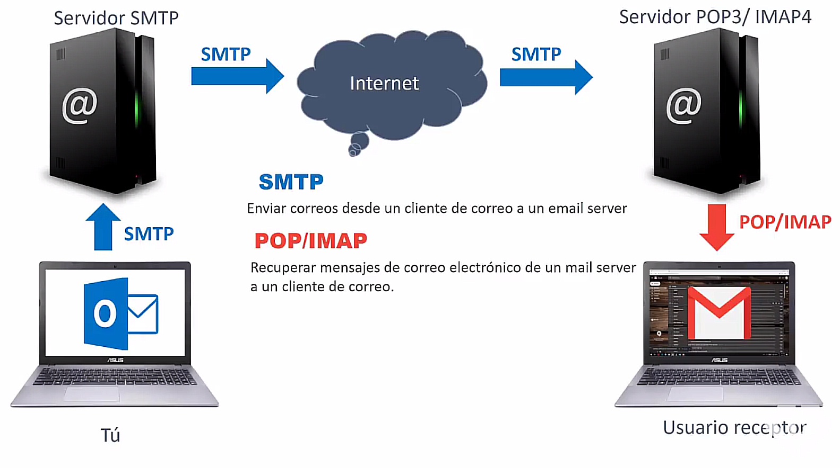
MARCO TEÓRICO SERVICIOS CORREO ELECTRONICO EN .NET
GESTIÓN DE EXCEPCIONES
REGISTRO E INSTRUMENTACIÓN
ADMINISTRACIÓN DEL ESTADO
VALIDACIÓN
SUBISISTEMAS COMUNES EN LAS EMPRESAS
ADMINISTRACIÓN Y FINANZAS
DIRECCIÓN MÉDICA
SEGURIDAD Y SALUD
SERVICIOS GENERALES
RECURSOS HUMANOS
SERVICIOS CORREO ELECTRONICO EN .NET
SERVIDOR SMTP
CORREO ELECTRONICO CON DOMINIO PERSONALIZADO
SERVIDOR POP3/IMAP4
SMTP CLIENT
SYSTEM.NET.MAIL
PATRONES DE DISEÑO
SQL SERVER
SHA-1
La capacidad de enviar correos electrónicos es una característica importante en muchas aplicaciones web, y ASP.NET ofrece varias formas de hacerlo.
35

Slide 36
MARCO TEÓRICO SERVIDOR SMTP
GESTIÓN DE EXCEPCIONES
REGISTRO E INSTRUMENTACIÓN
ADMINISTRACIÓN DEL ESTADO
VALIDACIÓN
SUBISISTEMAS COMUNES EN LAS EMPRESAS
ADMINISTRACIÓN Y FINANZAS
DIRECCIÓN MÉDICA
SEGURIDAD Y SALUD
SERVICIOS GENERALES
RECURSOS HUMANOS
SERVICIOS CORREO ELECTRONICO EN .NET
SERVIDOR SMTP
CORREO ELECTRONICO CON DOMINIO PERSONALIZADO
SERVIDOR POP3/IMAP4
SMTP CLIENT
SYSTEM.NET.MAIL
PATRONES DE DISEÑO
SQL SERVER
SHA-1
SMTP (Simple Mail Transfer Protocol) es un protocolo de Internet que se utiliza para enviar correos electrónicos. Es un estándar para el envío de correos electrónicos en Internet y es compatible con la mayoría de los sistemas de correo electrónico, incluyendo Microsoft Exchange, Gmail y Yahoo Mail.
Un servidor SMTP es un servidor de correo electrónico que se utiliza para enviar correos electrónicos. Un servidor SMTP se conecta a otros servidores SMTP para enviar correos electrónicos a destinatarios en otros servidores. Un servidor SMTP también puede recibir correos electrónicos y almacenarlos en una bandeja de entrada para su posterior entrega a los usuarios.
36

Slide 37
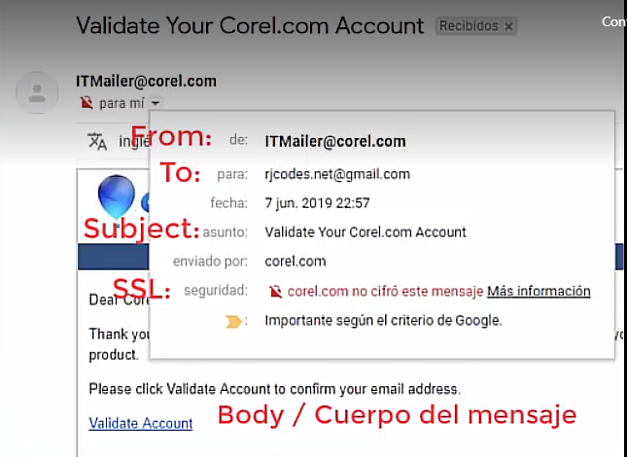
MARCO TEÓRICO SMTP GOOGLE
GESTIÓN DE EXCEPCIONES
REGISTRO E INSTRUMENTACIÓN
ADMINISTRACIÓN DEL ESTADO
VALIDACIÓN
SUBISISTEMAS COMUNES EN LAS EMPRESAS
ADMINISTRACIÓN Y FINANZAS
DIRECCIÓN MÉDICA
SEGURIDAD Y SALUD
SERVICIOS GENERALES
RECURSOS HUMANOS
SERVICIOS CORREO ELECTRONICO EN .NET
SERVIDOR SMTP
CORREO ELECTRONICO CON DOMINIO PERSONALIZADO
SERVIDOR POP3/IMAP4
SMTP CLIENT
SYSTEM.NET.MAIL
PATRONES DE DISEÑO
SQL SERVER
SHA-1
SMTP de Google es un servicio de correo electrónico que permite a los usuarios enviar y recibir correos electrónicos a través de los servidores de Google. Con Google SMTP, los usuarios pueden utilizar su cuenta de Gmail o su cuenta de Google Apps para enviar correos electrónicos desde una aplicación o dispositivo externo.
37

Slide 38
MARCO TEÓRICO CORREO ELECTRONICO CON DOMINIO PERSONALIZADO
GESTIÓN DE EXCEPCIONES
REGISTRO E INSTRUMENTACIÓN
ADMINISTRACIÓN DEL ESTADO
VALIDACIÓN
SUBISISTEMAS COMUNES EN LAS EMPRESAS
ADMINISTRACIÓN Y FINANZAS
DIRECCIÓN MÉDICA
SEGURIDAD Y SALUD
SERVICIOS GENERALES
RECURSOS HUMANOS
SERVICIOS CORREO ELECTRONICO EN .NET
SERVIDOR SMTP
CORREO ELECTRONICO CON DOMINIO PERSONALIZADO
SERVIDOR POP3/IMAP4
SMTP CLIENT
SYSTEM.NET.MAIL
PATRONES DE DISEÑO
SQL SERVER
SHA-1
Para crear correos electrónicos con un dominio personalizado, necesitará:
Un dominio personalizado: Puede comprar un dominio en línea a través de proveedores como GoDaddy, Namecheap, etc.
Un servidor de correo: Puede utilizar un servicio de correo como Google Workspace o Microsoft 365 que ofrezca un servidor de correo electrónico.
Configuración del servidor de correo: Deberá configurar su servidor de correo para que acepte correos electrónicos enviados desde su aplicación.
Código de la aplicación: Dependiendo del lenguaje y plataforma que utilice, deberá utilizar las funciones y bibliotecas correspondientes para enviar correos electrónicos a través del servidor de correo.
38

Slide 39
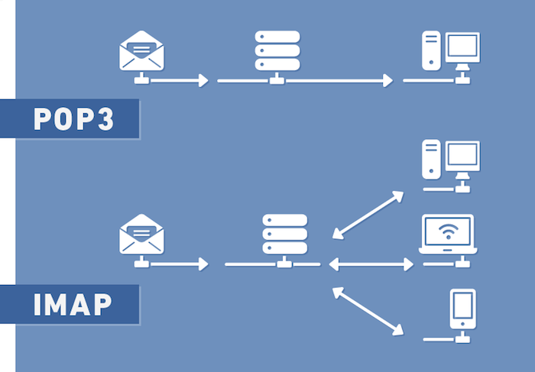
MARCO TEÓRICO SERVIDOR POP3/IMAP4
GESTIÓN DE EXCEPCIONES
REGISTRO E INSTRUMENTACIÓN
ADMINISTRACIÓN DEL ESTADO
VALIDACIÓN
SUBISISTEMAS COMUNES EN LAS EMPRESAS
ADMINISTRACIÓN Y FINANZAS
DIRECCIÓN MÉDICA
SEGURIDAD Y SALUD
SERVICIOS GENERALES
RECURSOS HUMANOS
SERVICIOS CORREO ELECTRONICO EN .NET
SERVIDOR SMTP
CORREO ELECTRONICO CON DOMINIO PERSONALIZADO
SERVIDOR POP3/IMAP4
SMTP CLIENT
SYSTEM.NET.MAIL
PATRONES DE DISEÑO
SQL SERVER
SHA-1
POP3 (Post Office Protocol version 3) y IMAP4 (Internet Message Access Protocol version 4) son dos protocolos de correo electrónico que se utilizan para recibir correos electrónicos en un cliente de correo electrónico.
39

Slide 40
MARCO TEÓRICO SMTP CLIENT
GESTIÓN DE EXCEPCIONES
REGISTRO E INSTRUMENTACIÓN
ADMINISTRACIÓN DEL ESTADO
VALIDACIÓN
SUBISISTEMAS COMUNES EN LAS EMPRESAS
ADMINISTRACIÓN Y FINANZAS
DIRECCIÓN MÉDICA
SEGURIDAD Y SALUD
SERVICIOS GENERALES
RECURSOS HUMANOS
SERVICIOS CORREO ELECTRONICO EN .NET
SERVIDOR SMTP
CORREO ELECTRONICO CON DOMINIO PERSONALIZADO
SERVIDOR POP3/IMAP4
SMTP CLIENT
SYSTEM.NET.MAIL
PATRONES DE DISEÑO
SQL SERVER
SHA-1
SMTP Client en ASP.NET es un componente que se utiliza para enviar correos electrónicos a través de un servidor SMTP (Simple Mail Transfer Protocol). SMTP es un protocolo de red que se utiliza para enviar correos electrónicos desde un servidor a otro servidor o desde un cliente a un servidor.
En ASP.NET, la clase System.Net.Mail.SmtpClient se puede utilizar para enviar correos electrónicos mediante el protocolo SMTP. La clase SmtpClient permite a los desarrolladores especificar detalles como el servidor SMTP, el remitente, el destinatario, el asunto y el cuerpo del correo electrónico. También se pueden especificar opciones avanzadas como autenticación, seguridad SSL/TLS, etc.
40

Slide 41
MARCO TEÓRICO SYSTEM.NET.MAIL
GESTIÓN DE EXCEPCIONES
REGISTRO E INSTRUMENTACIÓN
ADMINISTRACIÓN DEL ESTADO
VALIDACIÓN
SUBISISTEMAS COMUNES EN LAS EMPRESAS
ADMINISTRACIÓN Y FINANZAS
DIRECCIÓN MÉDICA
SEGURIDAD Y SALUD
SERVICIOS GENERALES
RECURSOS HUMANOS
SERVICIOS CORREO ELECTRONICO EN .NET
SERVIDOR SMTP
CORREO ELECTRONICO CON DOMINIO PERSONALIZADO
SERVIDOR POP3/IMAP4
SMTP CLIENT
SYSTEM.NET.MAIL
PATRONES DE DISEÑO
SQL SERVER
SHA-1
System.Net.Mail es una clase en el marco de .NET que se utiliza para enviar correos electrónicos a través de un servidor SMTP (Simple Mail Transfer Protocol). Proporciona una serie de clases que permiten especificar los detalles del correo electrónico, como el remitente, destinatario, asunto, cuerpo y archivos adjuntos, y luego enviarlos mediante un servidor SMTP.
Algunas de las clases más importantes incluyen:
MailMessage: Contiene los detalles del correo electrónico, como el remitente, destinatario, asunto, cuerpo y archivos adjuntos.
SmtpClient: Proporciona la funcionalidad para enviar correos electrónicos a través de un servidor SMTP.
SmtpException: Representa una excepción que se produce durante el proceso de envío de correos electrónicos.
Attachment: Representa un archivo adjunto a un correo electrónico.
41

Slide 42
MARCO TEÓRICO PATRONES DE DISEÑO
GESTIÓN DE EXCEPCIONES
REGISTRO E INSTRUMENTACIÓN
ADMINISTRACIÓN DEL ESTADO
VALIDACIÓN
SUBISISTEMAS COMUNES EN LAS EMPRESAS
ADMINISTRACIÓN Y FINANZAS
DIRECCIÓN MÉDICA
SEGURIDAD Y SALUD
SERVICIOS GENERALES
RECURSOS HUMANOS
SERVICIOS CORREO ELECTRONICO EN .NET
SERVIDOR SMTP
CORREO ELECTRONICO CON DOMINIO PERSONALIZADO
SERVIDOR POP3/IMAP4
SMTP CLIENT
SYSTEM.NET.MAIL
PATRONES DE DISEÑO
SQL SERVER
SHA-1
Los patrones de diseño de software son soluciones establecidas y probadas a problemas comunes que se presentan en el desarrollo de software. Son soluciones abstractas que se pueden aplicar a diferentes situaciones, lo que las hace útiles para el diseño y la arquitectura de software.
Existen muchos patrones de diseño diferentes, y se pueden clasificar en diferentes categorías, como patrones de creación, patrones de estructura y patrones de comportamiento.
42

Slide 43
MARCO TEÓRICO SQL SERVER
GESTIÓN DE EXCEPCIONES
REGISTRO E INSTRUMENTACIÓN
ADMINISTRACIÓN DEL ESTADO
VALIDACIÓN
SUBISISTEMAS COMUNES EN LAS EMPRESAS
ADMINISTRACIÓN Y FINANZAS
DIRECCIÓN MÉDICA
SEGURIDAD Y SALUD
SERVICIOS GENERALES
RECURSOS HUMANOS
SERVICIOS CORREO ELECTRONICO EN .NET
SERVIDOR SMTP
CORREO ELECTRONICO CON DOMINIO PERSONALIZADO
SERVIDOR POP3/IMAP4
SMTP CLIENT
SYSTEM.NET.MAIL
PATRONES DE DISEÑO
SQL SERVER
SHA-1
SQL Server es un sistema de gestión de bases de datos relacional desarrollado y comercializado por Microsoft. Es una de las plataformas de base de datos más utilizadas en el mundo y se utiliza ampliamente en aplicaciones empresariales, web y móviles.
Funcionalidades:
Almacenamiento de datos: SQL Server proporciona un almacenamiento seguro y escalable para sus datos.
Consultas: SQL Server permite realizar consultas complejas y optimizadas a través de Transact-SQL (T-SQL).
Replicación de datos: SQL Server permite replicar datos a través de varios servidores para una disponibilidad máxima.
Integración con el entorno Microsoft: SQL Server es compatible con el entorno Microsoft y se integra con aplicaciones como SharePoint, Exchange, etc.
Seguridad: SQL Server proporciona una amplia gama de opciones de seguridad, incluyendo autenticación, autorización y cifrado de datos.
Recuperación ante desastres: SQL Server ofrece opciones de recuperación ante desastres para garantizar la disponibilidad de datos.
Análisis de datos: SQL Server proporciona herramientas para el análisis y la minería de datos, incluyendo Integration Services, Analysis Services y Reporting Services.
43

Slide 44
MARCO TEÓRICO SHA-1
GESTIÓN DE EXCEPCIONES
REGISTRO E INSTRUMENTACIÓN
ADMINISTRACIÓN DEL ESTADO
VALIDACIÓN
SUBISISTEMAS COMUNES EN LAS EMPRESAS
ADMINISTRACIÓN Y FINANZAS
DIRECCIÓN MÉDICA
SEGURIDAD Y SALUD
SERVICIOS GENERALES
RECURSOS HUMANOS
SERVICIOS CORREO ELECTRONICO EN .NET
SERVIDOR SMTP
CORREO ELECTRONICO CON DOMINIO PERSONALIZADO
SERVIDOR POP3/IMAP4
SMTP CLIENT
SYSTEM.NET.MAIL
PATRONES DE DISEÑO
SQL SERVER
SHA-1
SHA-1 es un algoritmo de hash de 160 bits ampliamente utilizado en la seguridad de la información. La función SHA-1 toma una entrada de cualquier tamaño y la condensa en una cadena de 20 bytes (160 bits). La salida es una "resumen" único que se utiliza para verificar la integridad de los datos.
SHA-1 es ampliamente utilizado en la autenticación de contraseñas, la verificación de integridad de los datos enviados a través de Internet, la firma digital y la autenticación de mensajes.
Sin embargo, debido a su tamaño de hash corto y la evolución de la tecnología de ataque, SHA-1 se considera inseguro para usos críticos y es recomendable utilizar SHA-256 o SHA-3.
44

Slide 45
4 Parte práctica
Para iniciar con el proyecto, es necesario realizar la creación de este con su respectiva solución, por lo tanto, es necesario seguir los siguientes pasos para que el proyecto se desarrolle de la mejor manera.

Slide 46
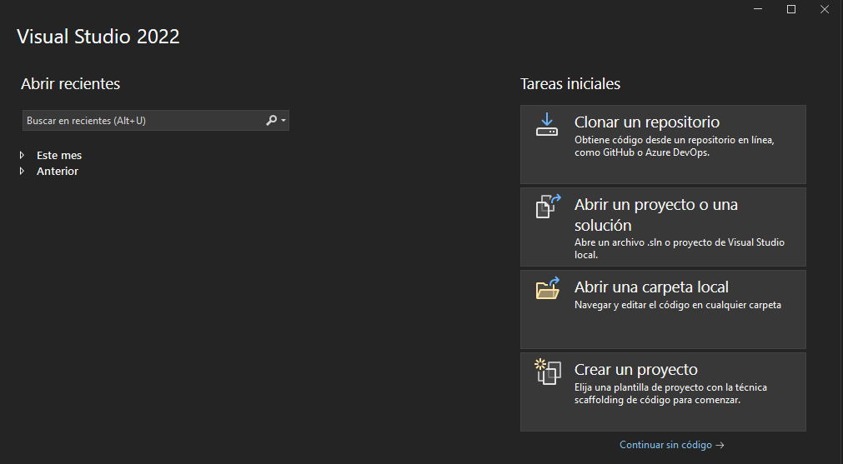
Parte práctica CREACIÓN DE LA SOLUCIÓN
PARTE PRÁCTICA
CREACIÓN DE LA SOLUCIÓN
CONFIGURACIÓN DE LA CONEXIÓN A LA BASE DE DATOS
EJECUCIÓN DEL PROYECTO
CONCLUSIONES
RECOMENDACIONES
BIBLIOGRAFÍA
El primer paso es iniciar el asistente de creación de proyectos de Visual Studio.

Slide 47
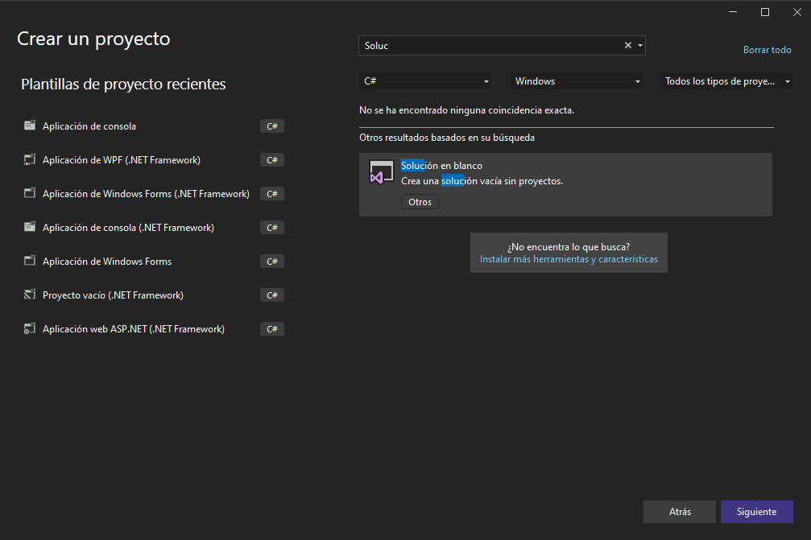
Parte práctica CREACIÓN DE LA SOLUCIÓN
PARTE PRÁCTICA
CREACIÓN DE LA SOLUCIÓN
CONFIGURACIÓN DE LA CONEXIÓN A LA BASE DE DATOS
EJECUCIÓN DEL PROYECTO
CONCLUSIONES
RECOMENDACIONES
BIBLIOGRAFÍA
El siguiente paso es crear una solución en blanco, seleccionando la opción y posteriormente pulsar sobre “Siguiente”.

Slide 48
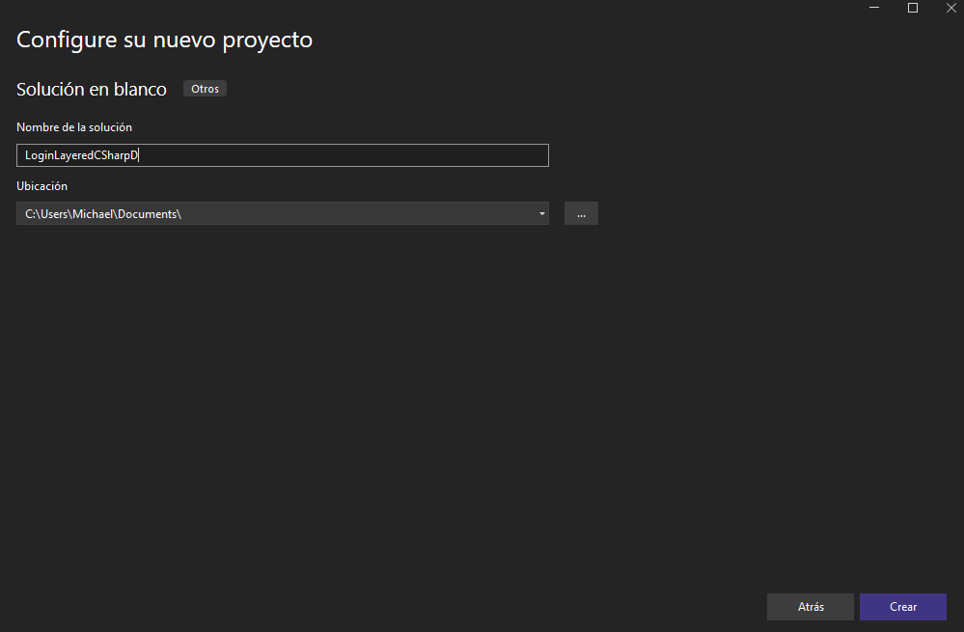
Parte práctica CREACIÓN DE LA SOLUCIÓN
PARTE PRÁCTICA
CREACIÓN DE LA SOLUCIÓN
CONFIGURACIÓN DE LA CONEXIÓN A LA BASE DE DATOS
EJECUCIÓN DEL PROYECTO
CONCLUSIONES
RECOMENDACIONES
BIBLIOGRAFÍA
Luego, se agina un nombre y la ubicación de la solución que se va a crear.

Slide 49
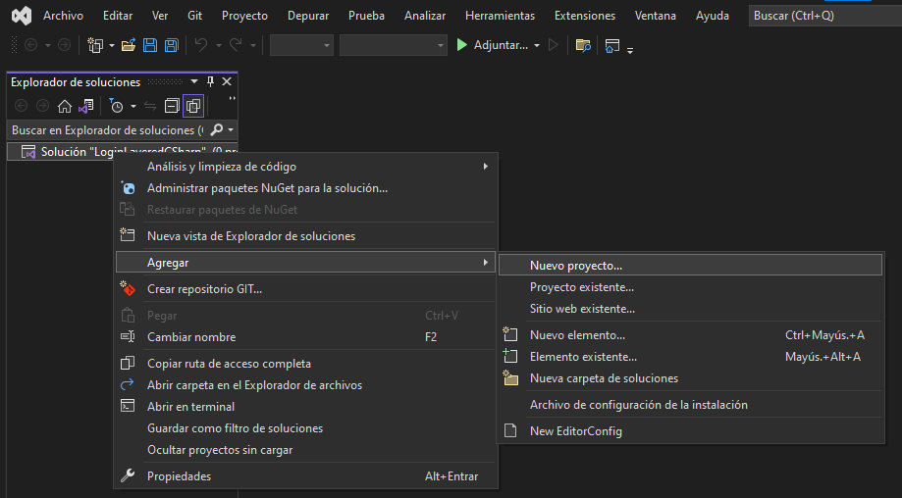
Parte práctica CREACIÓN DE LA SOLUCIÓN
PARTE PRÁCTICA
CREACIÓN DE LA SOLUCIÓN
CONFIGURACIÓN DE LA CONEXIÓN A LA BASE DE DATOS
EJECUCIÓN DEL PROYECTO
CONCLUSIONES
RECOMENDACIONES
BIBLIOGRAFÍA
A continuación, se crean nuevos proyectos para posteriormente anexarlos a la solución

Slide 50
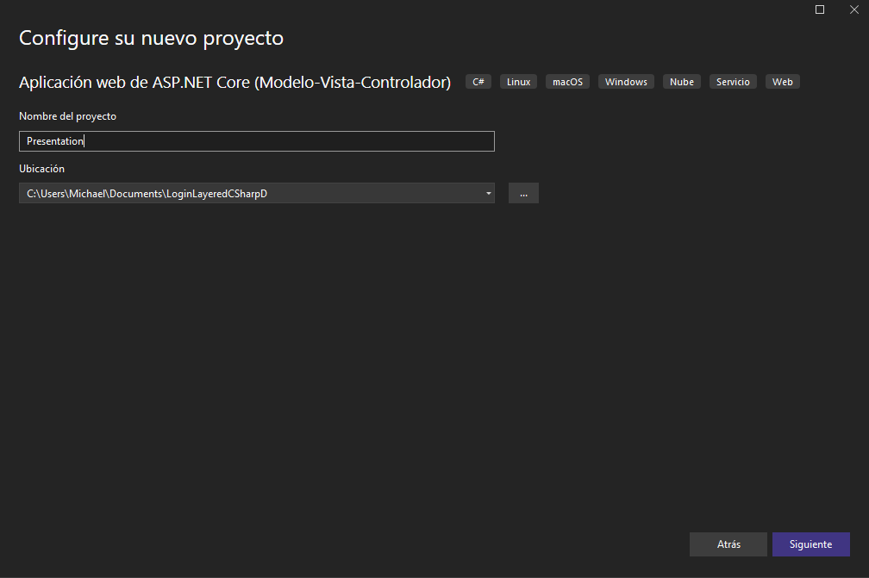
Parte práctica CREACIÓN DE LA SOLUCIÓN
PARTE PRÁCTICA
CREACIÓN DE LA SOLUCIÓN
CONFIGURACIÓN DE LA CONEXIÓN A LA BASE DE DATOS
EJECUCIÓN DEL PROYECTO
CONCLUSIONES
RECOMENDACIONES
BIBLIOGRAFÍA
En primer lugar, se crea el proyecto Presentation que es una aplicación web desarrollada bajo el patrón MVC de la siguiente manera.
Se selecciona nuevo proyecto del tipo aplicación web de ASP.NET Core (Modelo-Vista-Controlador) y se asigna un nombre con su respectiva ubicación.

Slide 51
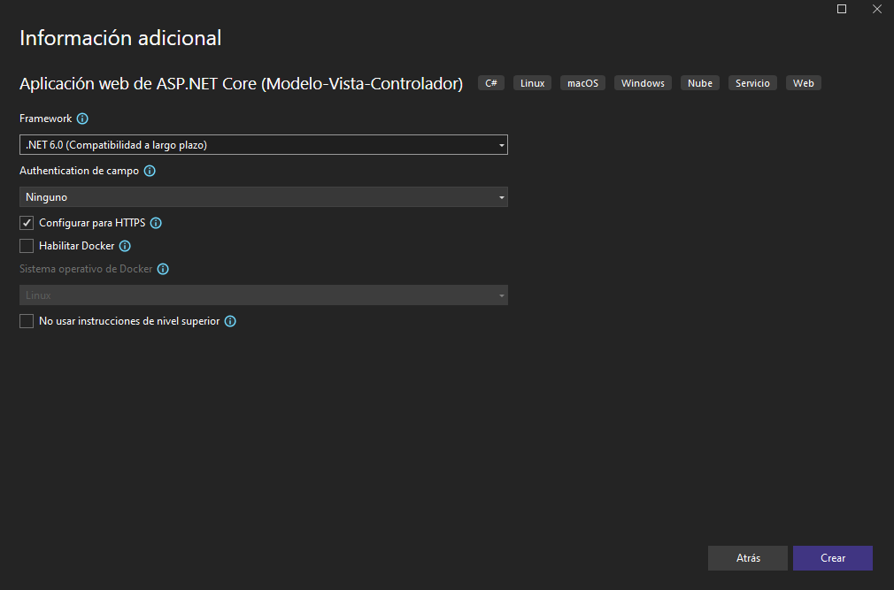
Parte práctica CREACIÓN DE LA SOLUCIÓN
PARTE PRÁCTICA
CREACIÓN DE LA SOLUCIÓN
CONFIGURACIÓN DE LA CONEXIÓN A LA BASE DE DATOS
EJECUCIÓN DEL PROYECTO
CONCLUSIONES
RECOMENDACIONES
BIBLIOGRAFÍA
A continuación, se ingresa la información adicional que entre otras cosas son: Versión del framework con el que se va a trabajar, autenticación de campo, configuración para HTTPS y habilitación de Docker.

Slide 52
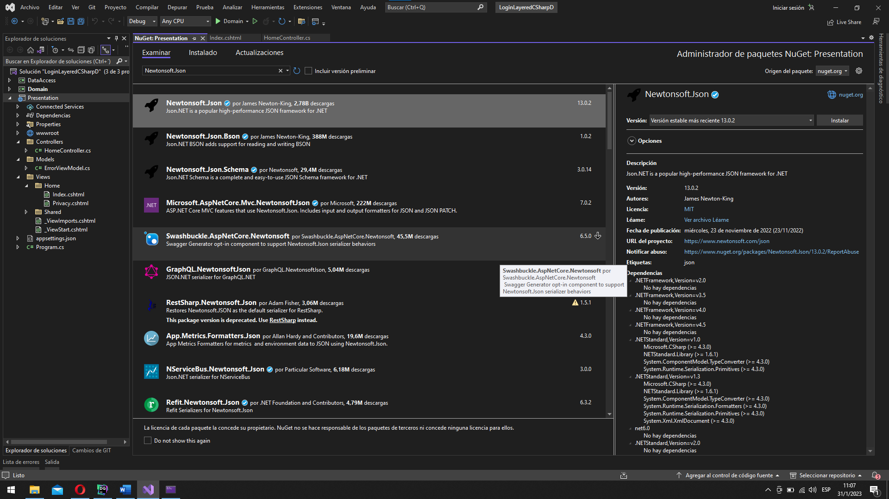
Parte práctica CREACIÓN DE LA SOLUCIÓN
PARTE PRÁCTICA
CREACIÓN DE LA SOLUCIÓN
CONFIGURACIÓN DE LA CONEXIÓN A LA BASE DE DATOS
EJECUCIÓN DEL PROYECTO
CONCLUSIONES
RECOMENDACIONES
BIBLIOGRAFÍA
Después, se agrega un paquete para el manejo de los datos en formato Json que se van a enviar desde la vista, al controlador y llegaran al controlador para mostrarse en la vista con la finalidad de facilitar el trabajo.

Slide 53
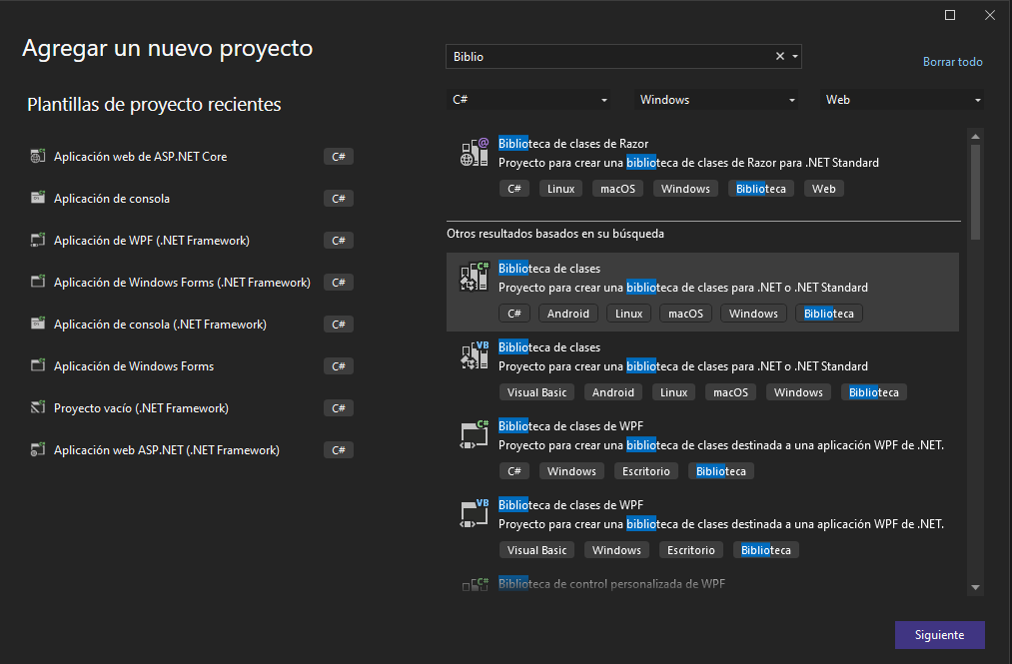
Parte práctica CREACIÓN DE LA SOLUCIÓN
PARTE PRÁCTICA
CREACIÓN DE LA SOLUCIÓN
CONFIGURACIÓN DE LA CONEXIÓN A LA BASE DE DATOS
EJECUCIÓN DEL PROYECTO
CONCLUSIONES
RECOMENDACIONES
BIBLIOGRAFÍA
Como siguiente paso se realiza la creación de una biblioteca de clases.

Slide 54
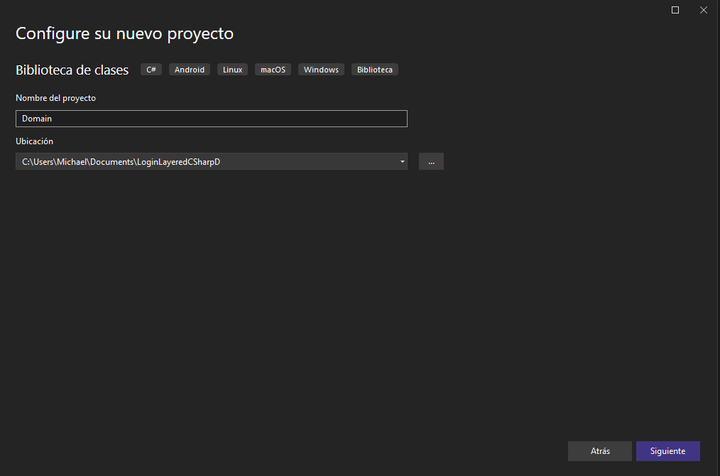
Parte práctica CREACIÓN DE LA SOLUCIÓN
PARTE PRÁCTICA
CREACIÓN DE LA SOLUCIÓN
CONFIGURACIÓN DE LA CONEXIÓN A LA BASE DE DATOS
EJECUCIÓN DEL PROYECTO
CONCLUSIONES
RECOMENDACIONES
BIBLIOGRAFÍA
Se asigna el nombre a la nueva biblioteca de clases el cual es Domain, explicado anteriormente.

Slide 55
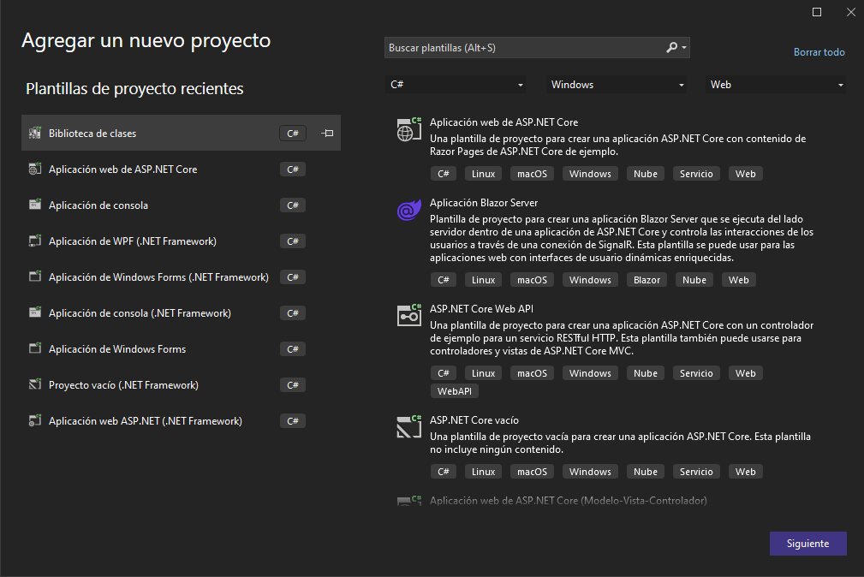
Parte práctica CREACIÓN DE LA SOLUCIÓN
PARTE PRÁCTICA
CREACIÓN DE LA SOLUCIÓN
CONFIGURACIÓN DE LA CONEXIÓN A LA BASE DE DATOS
EJECUCIÓN DEL PROYECTO
CONCLUSIONES
RECOMENDACIONES
BIBLIOGRAFÍA
Como siguiente paso, se realiza la creación de una nueva biblioteca de clases

Slide 56
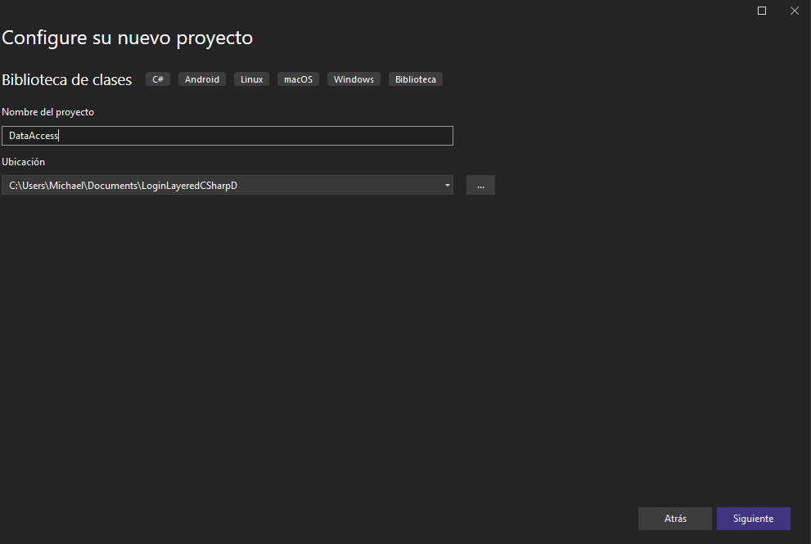
Parte práctica CREACIÓN DE LA SOLUCIÓN
PARTE PRÁCTICA
CREACIÓN DE LA SOLUCIÓN
CONFIGURACIÓN DE LA CONEXIÓN A LA BASE DE DATOS
EJECUCIÓN DEL PROYECTO
CONCLUSIONES
RECOMENDACIONES
BIBLIOGRAFÍA
De igual manera, se realiza la asignación del nombre de la nueva biblioteca el cual es DataAccess asimismo explicado anteriormente.

Slide 57
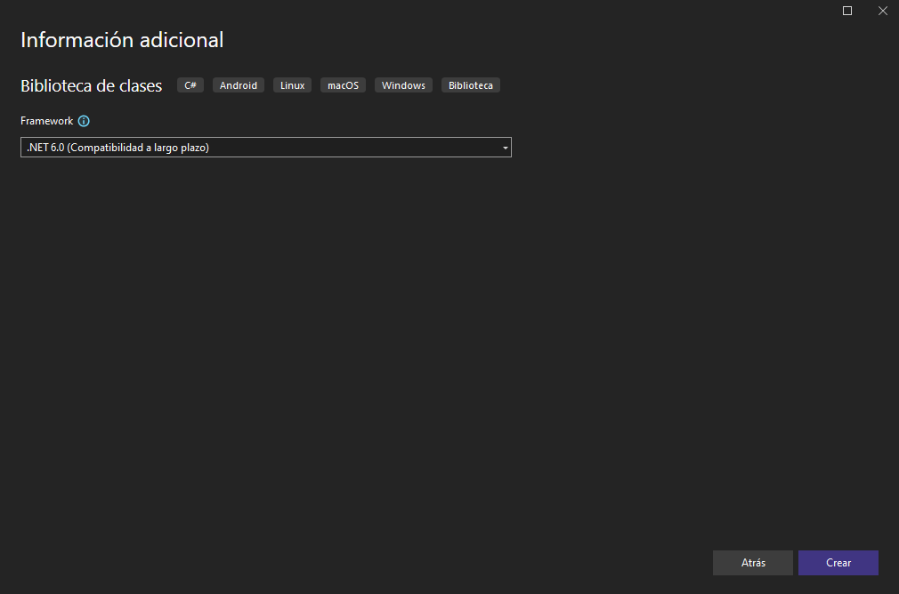
Parte práctica CREACIÓN DE LA SOLUCIÓN
PARTE PRÁCTICA
CREACIÓN DE LA SOLUCIÓN
CONFIGURACIÓN DE LA CONEXIÓN A LA BASE DE DATOS
EJECUCIÓN DEL PROYECTO
CONCLUSIONES
RECOMENDACIONES
BIBLIOGRAFÍA
Seleccionar la versión del Framework

Slide 58
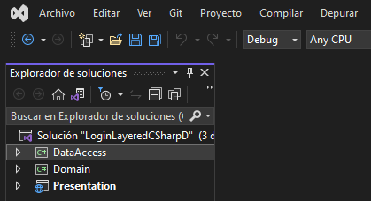
Parte práctica CREACIÓN DE LA SOLUCIÓN
PARTE PRÁCTICA
CREACIÓN DE LA SOLUCIÓN
CONFIGURACIÓN DE LA CONEXIÓN A LA BASE DE DATOS
EJECUCIÓN DEL PROYECTO
CONCLUSIONES
RECOMENDACIONES
BIBLIOGRAFÍA
Finalmente, la estructura del proyecto queda de la siguiente manera.

Slide 59
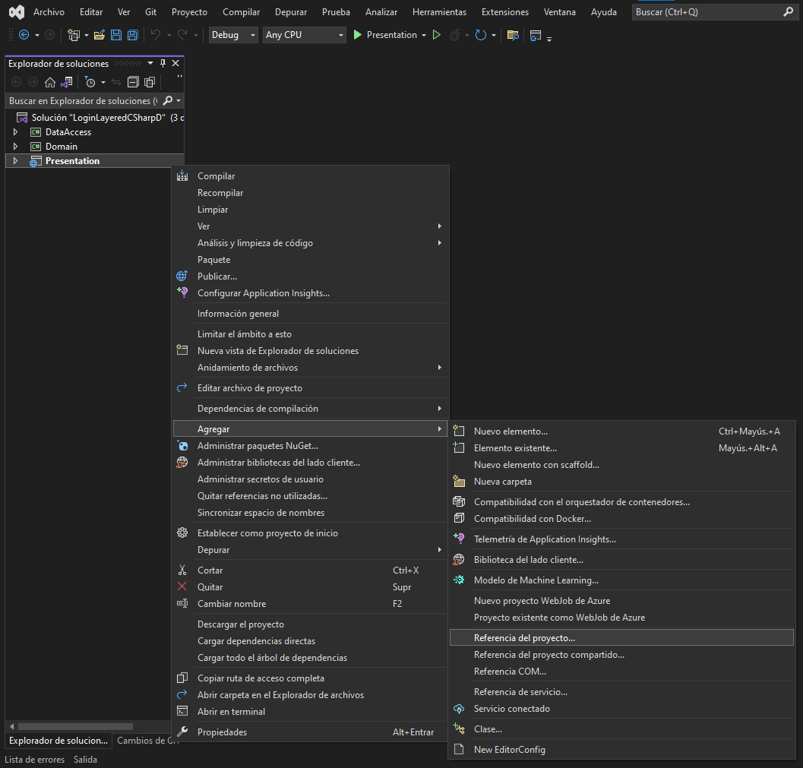
Parte práctica CREACIÓN DE LA SOLUCIÓN
PARTE PRÁCTICA
CREACIÓN DE LA SOLUCIÓN
CONFIGURACIÓN DE LA CONEXIÓN A LA BASE DE DATOS
EJECUCIÓN DEL PROYECTO
CONCLUSIONES
RECOMENDACIONES
BIBLIOGRAFÍA
Luego se procede a agregar las referencias a los proyectos considerando las figuras anteriores para comprender la comunicación entre capas.
Para ello se da clic derecho sobre el proyecto de presentación, se selecciona la opción de agregar y referencia de proyecto.

Slide 60
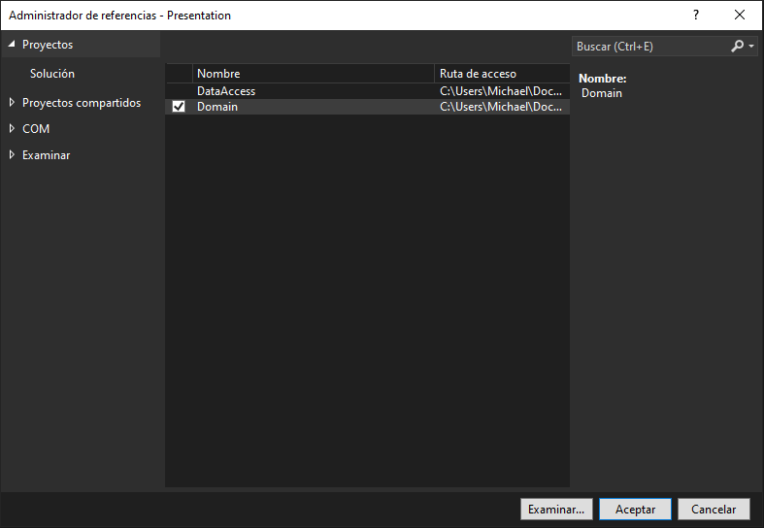
Parte práctica CREACIÓN DE LA SOLUCIÓN
PARTE PRÁCTICA
CREACIÓN DE LA SOLUCIÓN
CONFIGURACIÓN DE LA CONEXIÓN A LA BASE DE DATOS
EJECUCIÓN DEL PROYECTO
CONCLUSIONES
RECOMENDACIONES
BIBLIOGRAFÍA
Luego al abrirse el administrador de referencias se selecciona el paquete dominio.

Slide 61
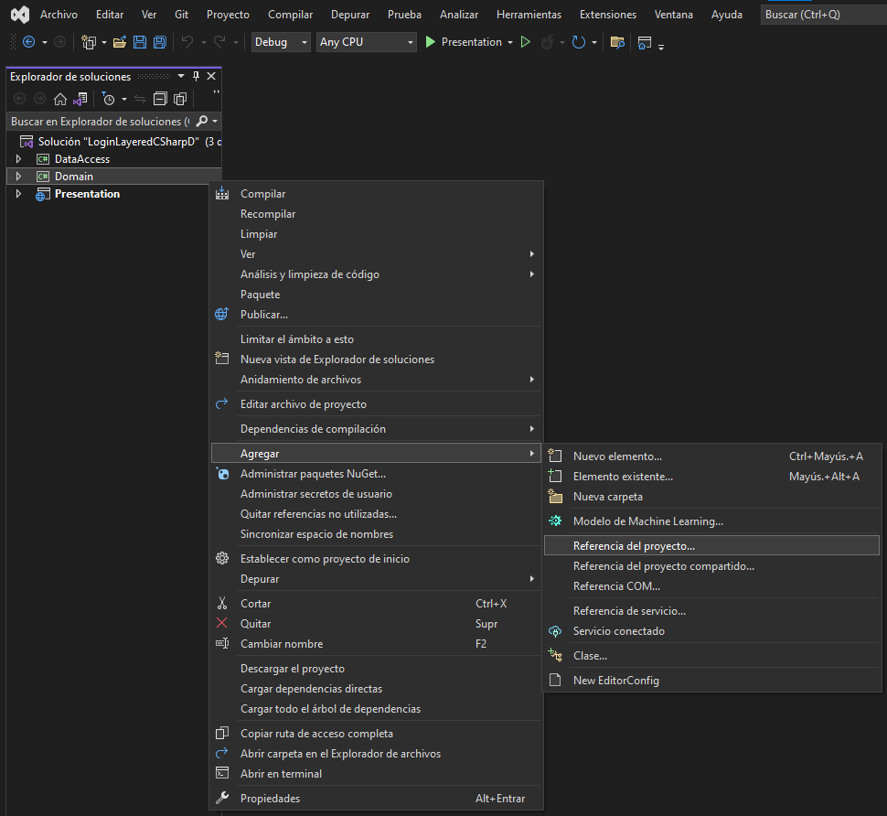
Parte práctica CREACIÓN DE LA SOLUCIÓN
PARTE PRÁCTICA
CREACIÓN DE LA SOLUCIÓN
CONFIGURACIÓN DE LA CONEXIÓN A LA BASE DE DATOS
EJECUCIÓN DEL PROYECTO
CONCLUSIONES
RECOMENDACIONES
BIBLIOGRAFÍA
Se repite el proceso anterior con la diferencia que se da clic derecho sobre el proyecto dominio y en el administrador de referencias se procede a seleccionar el proyecto de acceso a datos.

Slide 62
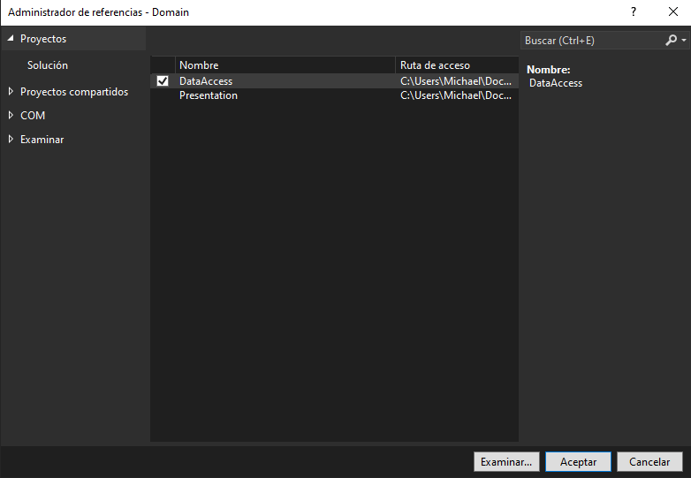
Parte práctica CREACIÓN DE LA SOLUCIÓN
PARTE PRÁCTICA
CREACIÓN DE LA SOLUCIÓN
CONFIGURACIÓN DE LA CONEXIÓN A LA BASE DE DATOS
EJECUCIÓN DEL PROYECTO
CONCLUSIONES
RECOMENDACIONES
BIBLIOGRAFÍA
Como se mencionó anteriormente, se procede a seleccionar el proyecto de acceso de datos.

Slide 63
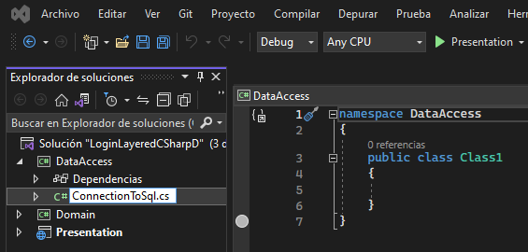
Parte práctica CONFIGURACIÓN DE LA CONEXIÓN A LA BASE DE DATOS
PARTE PRÁCTICA
CREACIÓN DE LA SOLUCIÓN
CONFIGURACIÓN DE LA CONEXIÓN A LA BASE DE DATOS
EJECUCIÓN DEL PROYECTO
CONCLUSIONES
RECOMENDACIONES
BIBLIOGRAFÍA
Para configurar la base de datos, es necesario seguir los siguientes pasos cambiando la información según convenga.
Para lograr el objetivo de esta sección, se procede a crear una nueva clase C# dentro del proyecto de acceso de datos, se le da el nombre de ConexiónASql para tener clara la funcionalidad.

Slide 64
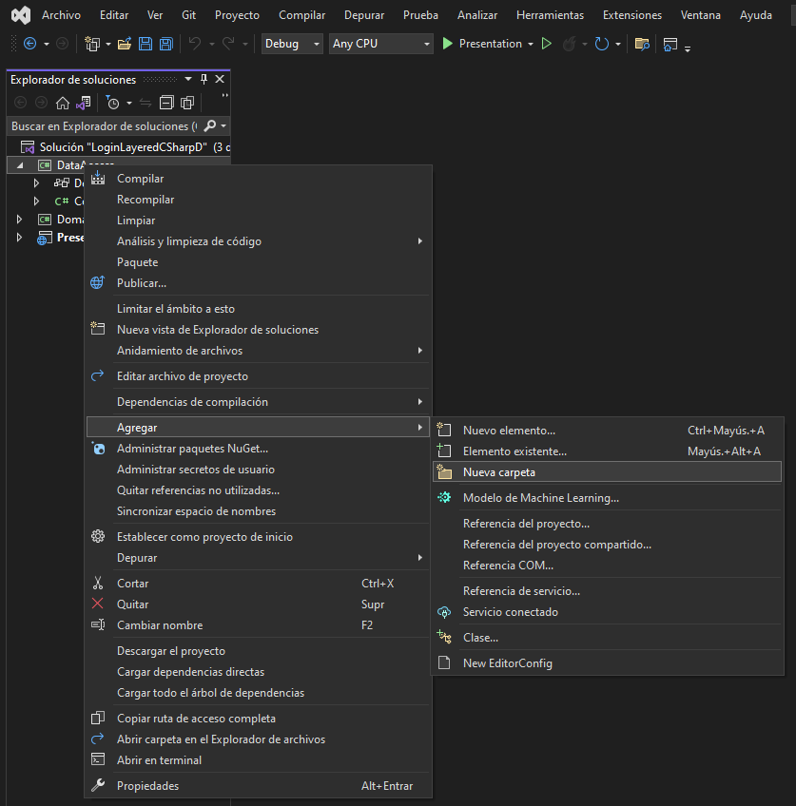
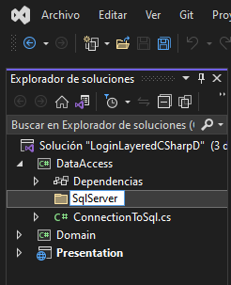
Parte práctica CONFIGURACIÓN DE LA CONEXIÓN A LA BASE DE DATOS
PARTE PRÁCTICA
CREACIÓN DE LA SOLUCIÓN
CONFIGURACIÓN DE LA CONEXIÓN A LA BASE DE DATOS
EJECUCIÓN DEL PROYECTO
CONCLUSIONES
RECOMENDACIONES
BIBLIOGRAFÍA
Luego, se agrega una nueva carpeta para tener dos clases principales, la conexión a la base de datos y los scripts con los que se van a trabajar, esto se realiza de la siguiente manera. Luego, se le asigna el nombre de SqlServer.

Slide 65
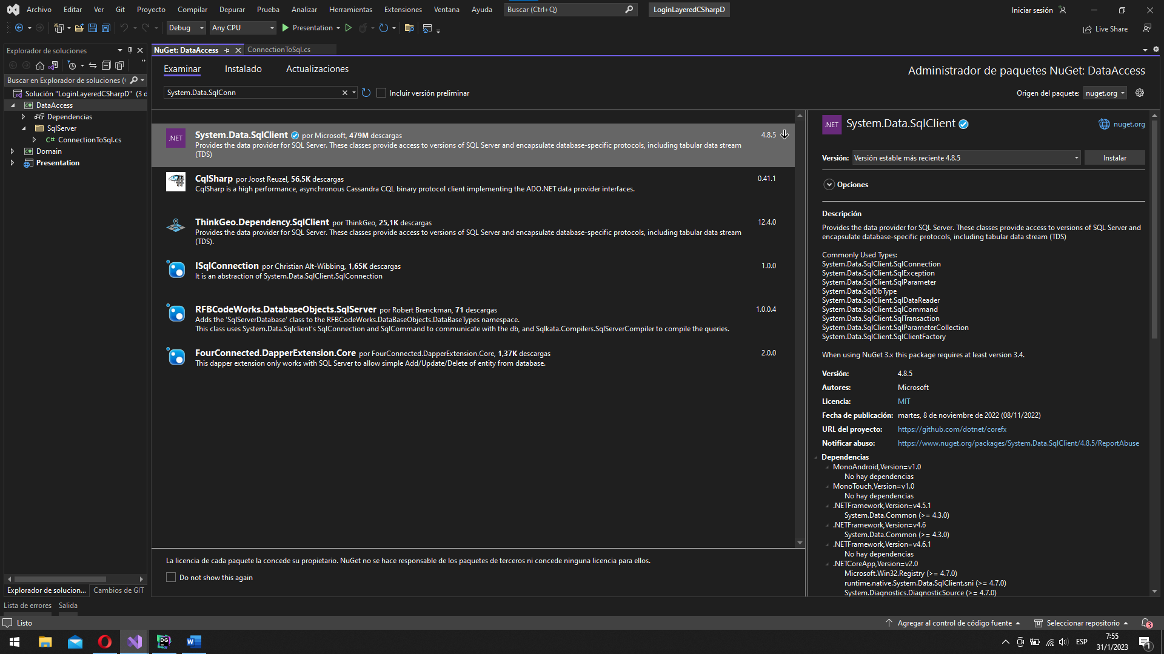
Parte práctica CONFIGURACIÓN DE LA CONEXIÓN A LA BASE DE DATOS
PARTE PRÁCTICA
CREACIÓN DE LA SOLUCIÓN
CONFIGURACIÓN DE LA CONEXIÓN A LA BASE DE DATOS
EJECUCIÓN DEL PROYECTO
CONCLUSIONES
RECOMENDACIONES
BIBLIOGRAFÍA
Para que la conexión pueda funcionar, es necesario agregar el paquete Data.SqlClient que sirve para realizar conexiones a bases de datos en las versiones actuales, para ello se agrega mediante NuGet.

Slide 66
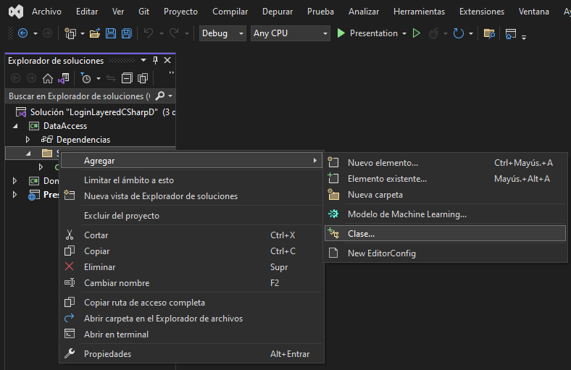
Parte práctica CONFIGURACIÓN DE LA CONEXIÓN A LA BASE DE DATOS
PARTE PRÁCTICA
CREACIÓN DE LA SOLUCIÓN
CONFIGURACIÓN DE LA CONEXIÓN A LA BASE DE DATOS
EJECUCIÓN DEL PROYECTO
CONCLUSIONES
RECOMENDACIONES
BIBLIOGRAFÍA
Luego en la carpeta creada se procede a crear una nueva clase como se puede observar a continuación.

Slide 67
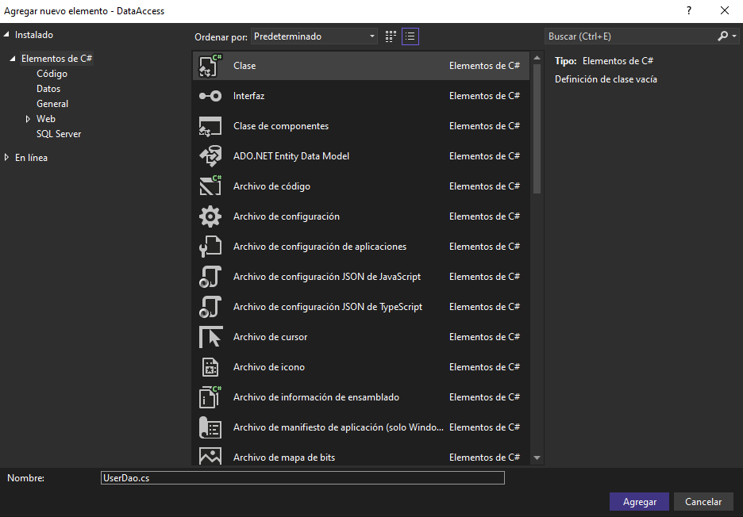
Parte práctica CONFIGURACIÓN DE LA CONEXIÓN A LA BASE DE DATOS
PARTE PRÁCTICA
CREACIÓN DE LA SOLUCIÓN
CONFIGURACIÓN DE LA CONEXIÓN A LA BASE DE DATOS
EJECUCIÓN DEL PROYECTO
CONCLUSIONES
RECOMENDACIONES
BIBLIOGRAFÍA
Dentro del asistente de creación de nuevos elementos, se selecciona nueva clase C# con el nombre de UsuarioDAO.

Slide 68
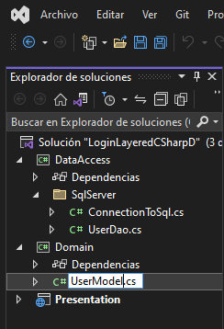
Parte práctica CONFIGURACIÓN DE LA CONEXIÓN A LA BASE DE DATOS
PARTE PRÁCTICA
CREACIÓN DE LA SOLUCIÓN
CONFIGURACIÓN DE LA CONEXIÓN A LA BASE DE DATOS
EJECUCIÓN DEL PROYECTO
CONCLUSIONES
RECOMENDACIONES
BIBLIOGRAFÍA
Una vez creada la clase UsuarioDAO, se crea una clase dentro del proyecto dominio con el nombre de UsuarioModelo.

Slide 69
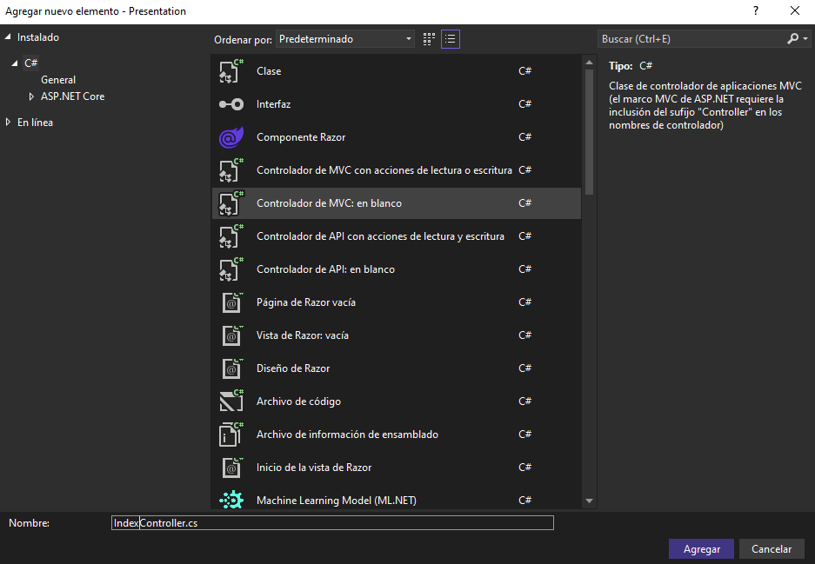
Parte práctica CONFIGURACIÓN DE LA CONEXIÓN A LA BASE DE DATOS
PARTE PRÁCTICA
CREACIÓN DE LA SOLUCIÓN
CONFIGURACIÓN DE LA CONEXIÓN A LA BASE DE DATOS
EJECUCIÓN DEL PROYECTO
CONCLUSIONES
RECOMENDACIONES
BIBLIOGRAFÍA
Como siguiente paso, se agregan varios elementos al proyecto presentación.
En primer lugar, se agrega un controlador de MVC en blanco y se le asigna el nombre de indexController.

Slide 70
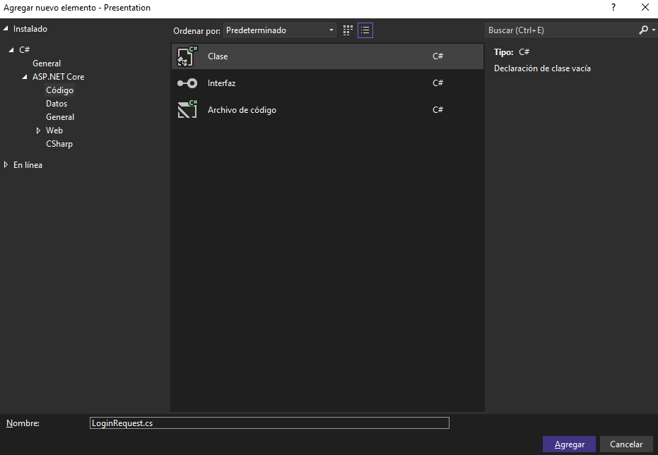
Parte práctica CONFIGURACIÓN DE LA CONEXIÓN A LA BASE DE DATOS
PARTE PRÁCTICA
CREACIÓN DE LA SOLUCIÓN
CONFIGURACIÓN DE LA CONEXIÓN A LA BASE DE DATOS
EJECUCIÓN DEL PROYECTO
CONCLUSIONES
RECOMENDACIONES
BIBLIOGRAFÍA
Luego se crea una clase para solicitar el inicio de sesión, para ello se le denomina loginRequest.

Slide 71
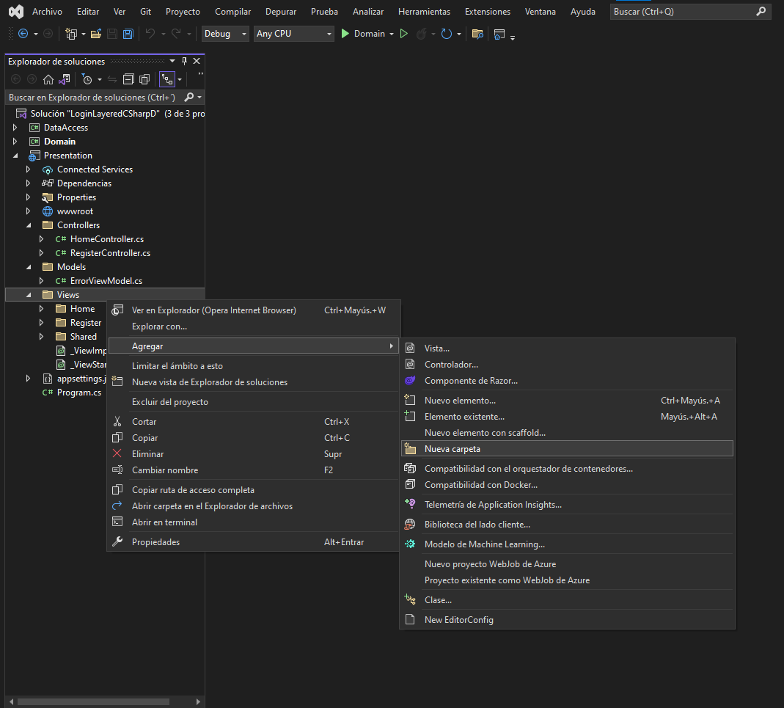
Parte práctica CONFIGURACIÓN DE LA CONEXIÓN A LA BASE DE DATOS
PARTE PRÁCTICA
CREACIÓN DE LA SOLUCIÓN
CONFIGURACIÓN DE LA CONEXIÓN A LA BASE DE DATOS
EJECUCIÓN DEL PROYECTO
CONCLUSIONES
RECOMENDACIONES
BIBLIOGRAFÍA
Una vez realizado el proceso anterior, se crea una nueva carpeta dentro de la vista en el proyecto de presentación como se puede observar.

Slide 72
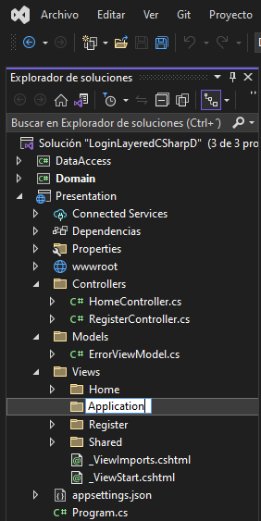
Parte práctica CONFIGURACIÓN DE LA CONEXIÓN A LA BASE DE DATOS
PARTE PRÁCTICA
CREACIÓN DE LA SOLUCIÓN
CONFIGURACIÓN DE LA CONEXIÓN A LA BASE DE DATOS
EJECUCIÓN DEL PROYECTO
CONCLUSIONES
RECOMENDACIONES
BIBLIOGRAFÍA
Se le asigna el nombre de Aplicación.

Slide 73
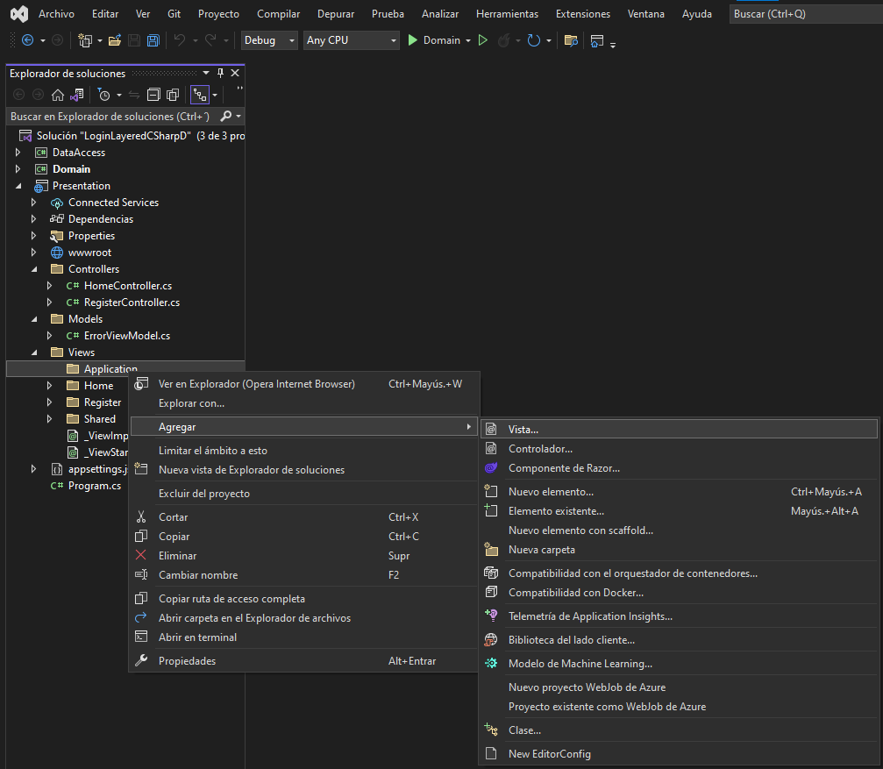
Parte práctica CONFIGURACIÓN DE LA CONEXIÓN A LA BASE DE DATOS
PARTE PRÁCTICA
CREACIÓN DE LA SOLUCIÓN
CONFIGURACIÓN DE LA CONEXIÓN A LA BASE DE DATOS
EJECUCIÓN DEL PROYECTO
CONCLUSIONES
RECOMENDACIONES
BIBLIOGRAFÍA
Dentro de la carpeta creada se crea una vista nueva de la siguiente manera.

Slide 74
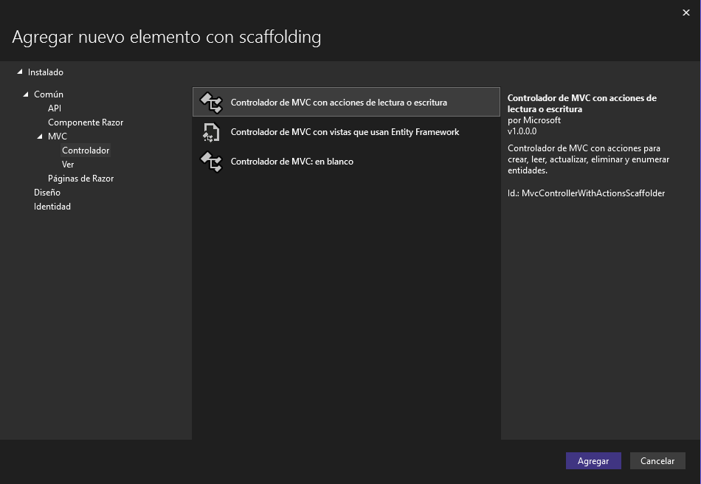
Parte práctica CONFIGURACIÓN DE LA CONEXIÓN A LA BASE DE DATOS
PARTE PRÁCTICA
CREACIÓN DE LA SOLUCIÓN
CONFIGURACIÓN DE LA CONEXIÓN A LA BASE DE DATOS
EJECUCIÓN DEL PROYECTO
CONCLUSIONES
RECOMENDACIONES
BIBLIOGRAFÍA
Luego se abre una nueva ventana donde se agrega nuevo elemento con Scaffolding, después se selecciona el controlador de MVC con acciones de lectura y escritura.

Slide 75
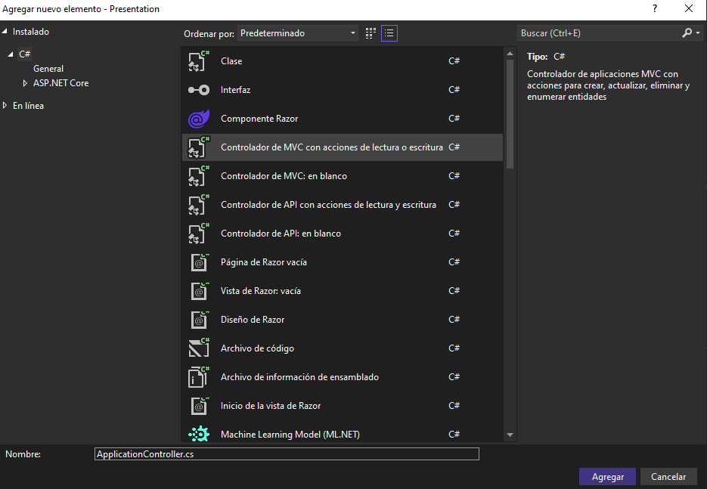
Parte práctica CONFIGURACIÓN DE LA CONEXIÓN A LA BASE DE DATOS
PARTE PRÁCTICA
CREACIÓN DE LA SOLUCIÓN
CONFIGURACIÓN DE LA CONEXIÓN A LA BASE DE DATOS
EJECUCIÓN DEL PROYECTO
CONCLUSIONES
RECOMENDACIONES
BIBLIOGRAFÍA
De igual manera, se crea un nuevo elemento y se lo denomina ApplicationController.

Slide 76
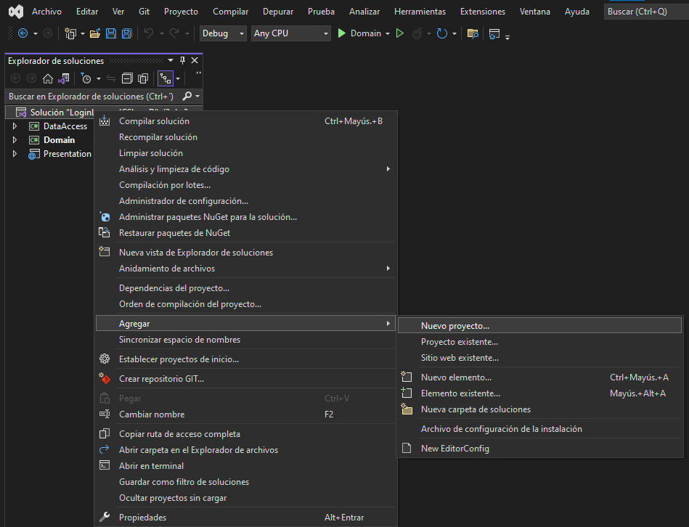
Parte práctica CONFIGURACIÓN DE LA CONEXIÓN A LA BASE DE DATOS
PARTE PRÁCTICA
CREACIÓN DE LA SOLUCIÓN
CONFIGURACIÓN DE LA CONEXIÓN A LA BASE DE DATOS
EJECUCIÓN DEL PROYECTO
CONCLUSIONES
RECOMENDACIONES
BIBLIOGRAFÍA
Luego, se agrega un nuevo proyecto a la solución siguiendo los siguientes pasos.

Slide 77
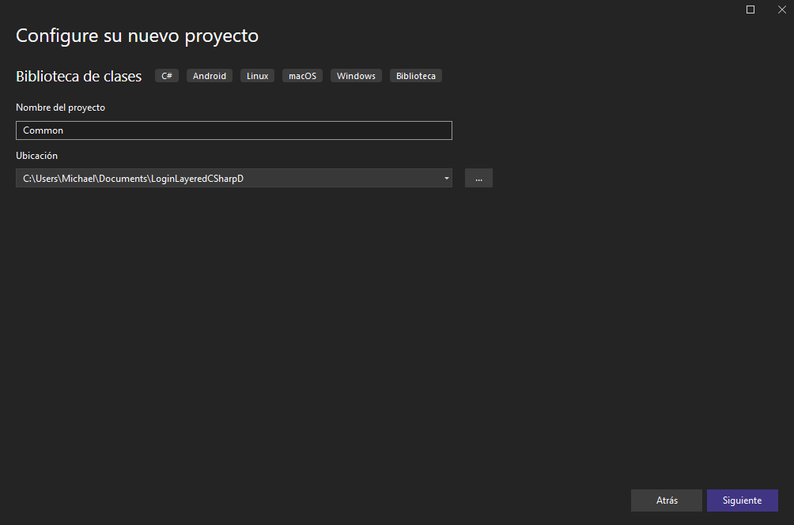
Parte práctica CONFIGURACIÓN DE LA CONEXIÓN A LA BASE DE DATOS
PARTE PRÁCTICA
CREACIÓN DE LA SOLUCIÓN
CONFIGURACIÓN DE LA CONEXIÓN A LA BASE DE DATOS
EJECUCIÓN DEL PROYECTO
CONCLUSIONES
RECOMENDACIONES
BIBLIOGRAFÍA
Se configura el proyecto Common la cual tiene referencia en todos los proyectos

Slide 78
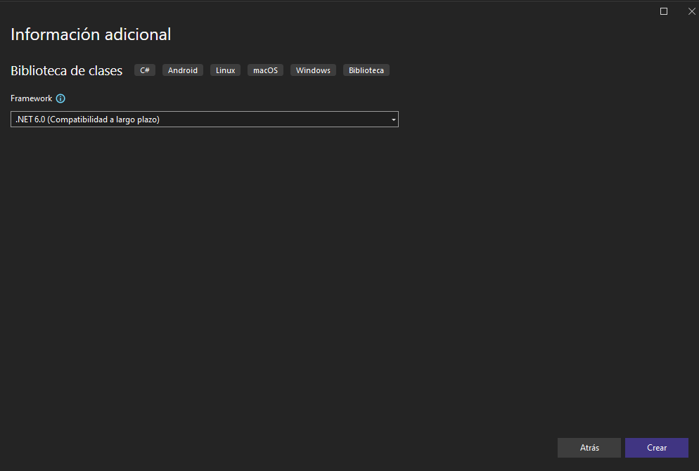
Parte práctica CONFIGURACIÓN DE LA CONEXIÓN A LA BASE DE DATOS
PARTE PRÁCTICA
CREACIÓN DE LA SOLUCIÓN
CONFIGURACIÓN DE LA CONEXIÓN A LA BASE DE DATOS
EJECUCIÓN DEL PROYECTO
CONCLUSIONES
RECOMENDACIONES
BIBLIOGRAFÍA
Luego se selecciona el framework para trabajar.

Slide 79
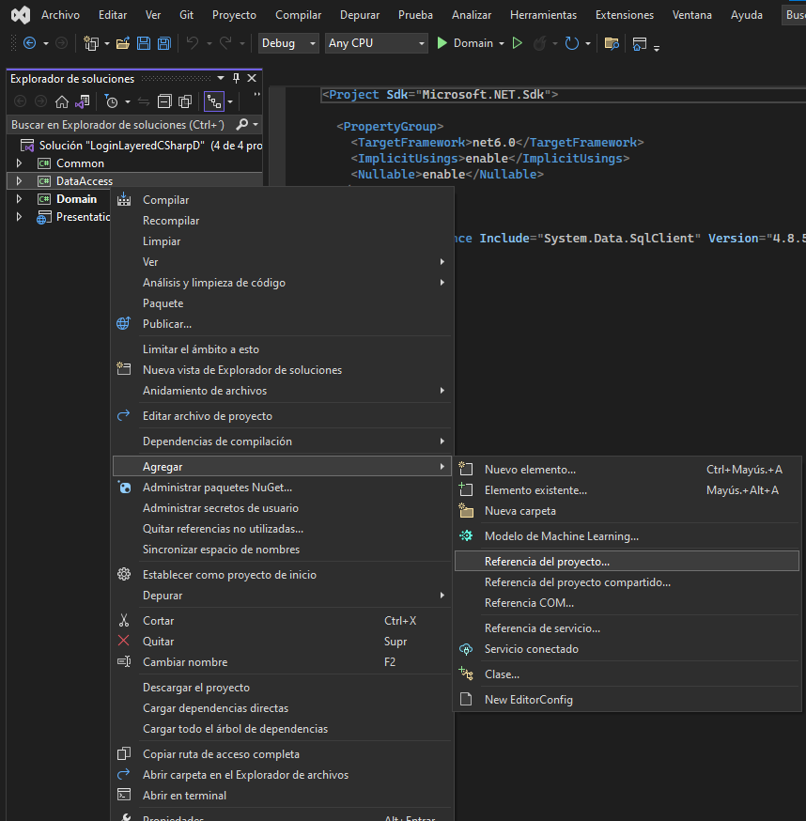
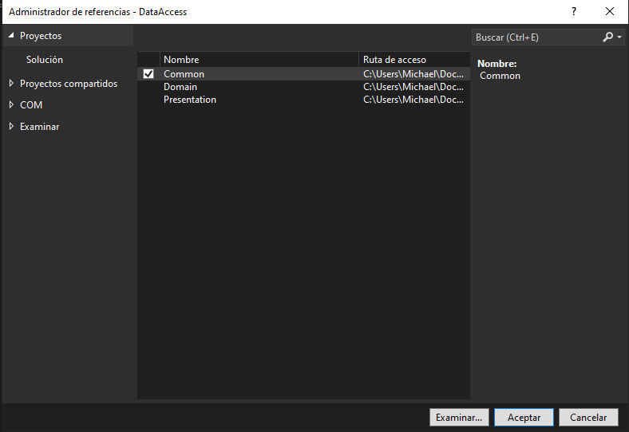
Parte práctica CONFIGURACIÓN DE LA CONEXIÓN A LA BASE DE DATOS
PARTE PRÁCTICA
CREACIÓN DE LA SOLUCIÓN
CONFIGURACIÓN DE LA CONEXIÓN A LA BASE DE DATOS
EJECUCIÓN DEL PROYECTO
CONCLUSIONES
RECOMENDACIONES
BIBLIOGRAFÍA
Como siguiente paso se procede a crear las referencias al proyecto Common en todos los proyectos creados anteriormente, para ello se siguen los siguientes pasos de manera estricta.

Slide 80
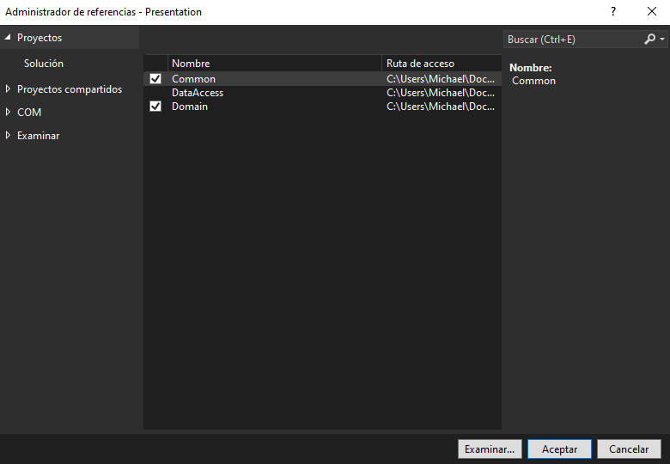
Parte práctica CONFIGURACIÓN DE LA CONEXIÓN A LA BASE DE DATOS
PARTE PRÁCTICA
CREACIÓN DE LA SOLUCIÓN
CONFIGURACIÓN DE LA CONEXIÓN A LA BASE DE DATOS
EJECUCIÓN DEL PROYECTO
CONCLUSIONES
RECOMENDACIONES
BIBLIOGRAFÍA
Como siguiente paso se procede a crear las referencias al proyecto Common en todos los proyectos creados anteriormente, para ello se siguen los siguientes pasos de manera estricta.

Slide 81
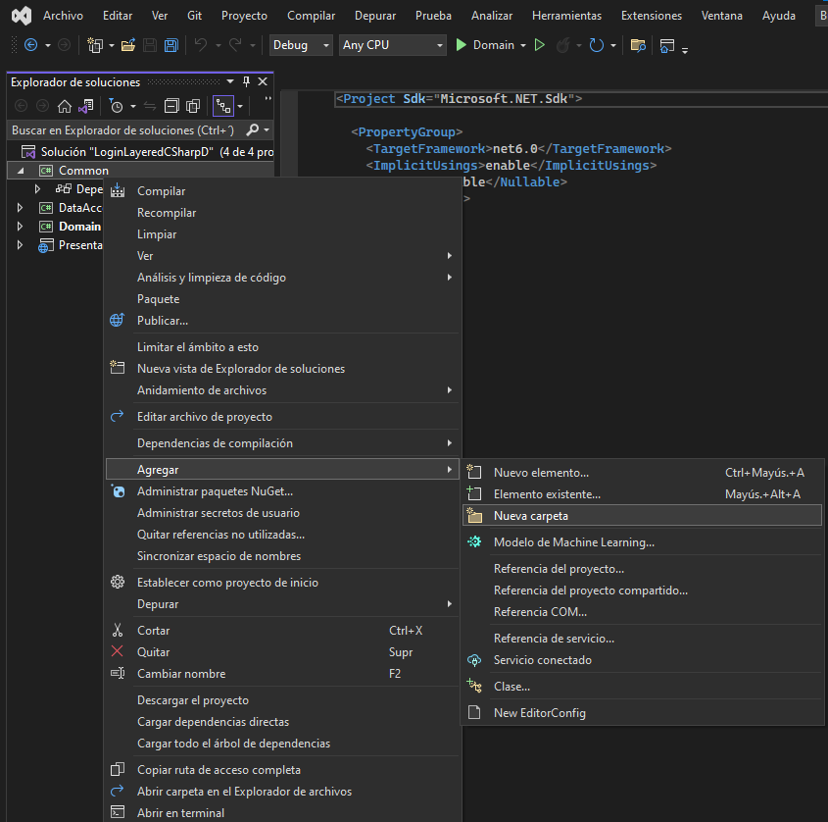
Parte práctica CONFIGURACIÓN DE LA CONEXIÓN A LA BASE DE DATOS
PARTE PRÁCTICA
CREACIÓN DE LA SOLUCIÓN
CONFIGURACIÓN DE LA CONEXIÓN A LA BASE DE DATOS
EJECUCIÓN DEL PROYECTO
CONCLUSIONES
RECOMENDACIONES
BIBLIOGRAFÍA
Una vez referenciado el proyecto Common, se procede a agregar una nueva carpeta dentro del nuevo proyecto.

Slide 82
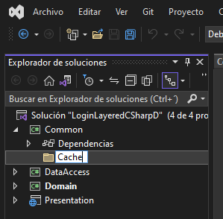
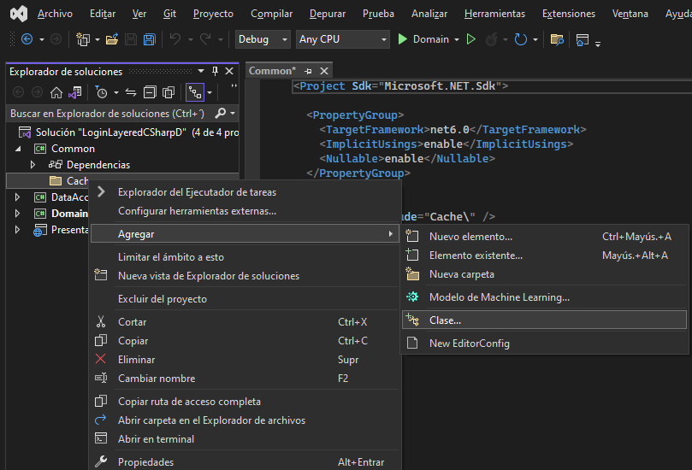
Parte práctica CONFIGURACIÓN DE LA CONEXIÓN A LA BASE DE DATOS
PARTE PRÁCTICA
CREACIÓN DE LA SOLUCIÓN
CONFIGURACIÓN DE LA CONEXIÓN A LA BASE DE DATOS
EJECUCIÓN DEL PROYECTO
CONCLUSIONES
RECOMENDACIONES
BIBLIOGRAFÍA
A la nueva carpeta se le nombra Cache. Luego se crea una nueva clase.

Slide 83

Parte práctica CONFIGURACIÓN DE LA CONEXIÓN A LA BASE DE DATOS
PARTE PRÁCTICA
CREACIÓN DE LA SOLUCIÓN
CONFIGURACIÓN DE LA CONEXIÓN A LA BASE DE DATOS
EJECUCIÓN DEL PROYECTO
CONCLUSIONES
RECOMENDACIONES
BIBLIOGRAFÍA
Se selecciona una nueva clase C# y se le nombra como UserLoginCache.

Slide 84
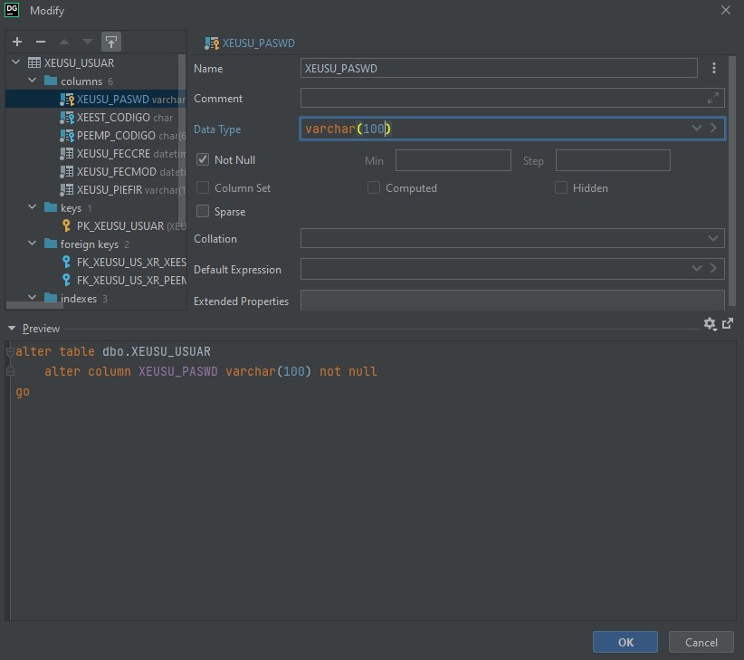
Parte práctica CONFIGURACIÓN DE LA CONEXIÓN A LA BASE DE DATOS
PARTE PRÁCTICA
CREACIÓN DE LA SOLUCIÓN
CONFIGURACIÓN DE LA CONEXIÓN A LA BASE DE DATOS
EJECUCIÓN DEL PROYECTO
CONCLUSIONES
RECOMENDACIONES
BIBLIOGRAFÍA
Como siguiente paso se procede a modificar la columna de contraseña de la base de datos para almacenar el hash de las contraseñas.

Slide 85
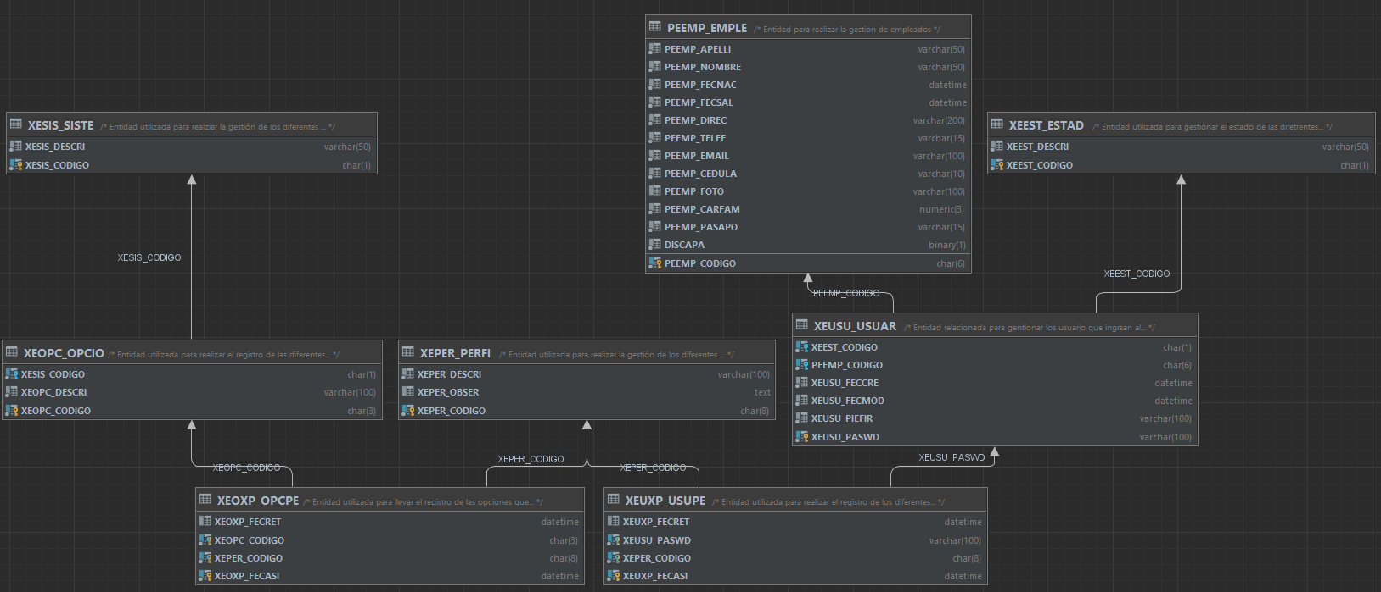
Parte práctica CONFIGURACIÓN DE LA CONEXIÓN A LA BASE DE DATOS
PARTE PRÁCTICA
CREACIÓN DE LA SOLUCIÓN
CONFIGURACIÓN DE LA CONEXIÓN A LA BASE DE DATOS
EJECUCIÓN DEL PROYECTO
CONCLUSIONES
RECOMENDACIONES
BIBLIOGRAFÍA
Y se procede a visualizar el cambio dentro de la herramienta data grip para gestionar distintos motores de base de datos desde una herramienta grafica.

Slide 86
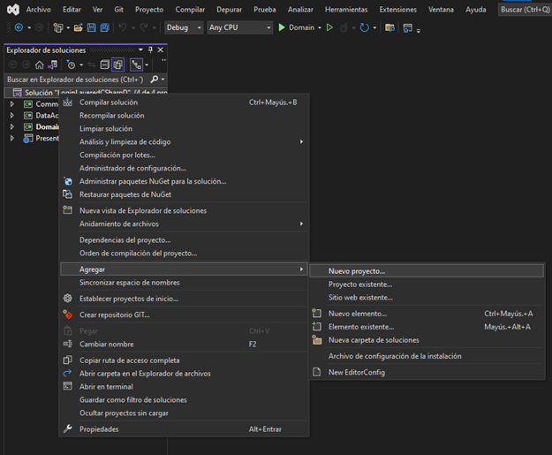
Parte práctica CONFIGURACIÓN DE LA CONEXIÓN A LA BASE DE DATOS
PARTE PRÁCTICA
CREACIÓN DE LA SOLUCIÓN
CONFIGURACIÓN DE LA CONEXIÓN A LA BASE DE DATOS
EJECUCIÓN DEL PROYECTO
CONCLUSIONES
RECOMENDACIONES
BIBLIOGRAFÍA
Luego se realiza la creación de un nuevo proyecto que será Utils el cual tiene generar contraseñas aleatorias, y además se encarga del encriptado la misma.

Slide 87
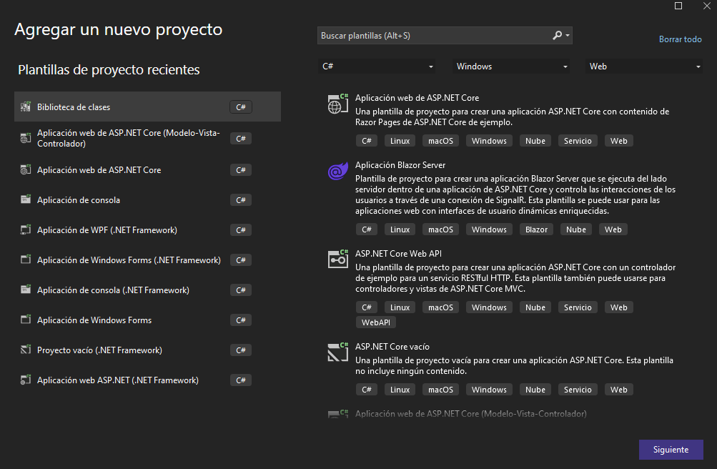
Parte práctica CONFIGURACIÓN DE LA CONEXIÓN A LA BASE DE DATOS
PARTE PRÁCTICA
CREACIÓN DE LA SOLUCIÓN
CONFIGURACIÓN DE LA CONEXIÓN A LA BASE DE DATOS
EJECUCIÓN DEL PROYECTO
CONCLUSIONES
RECOMENDACIONES
BIBLIOGRAFÍA
En el asistente de creación de proyecto se crea una nueva biblioteca de clases.

Slide 88
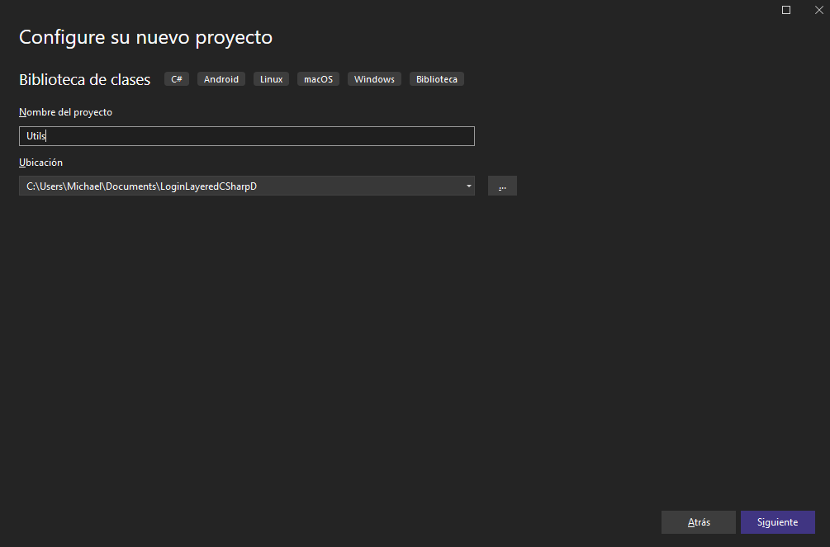
Parte práctica CONFIGURACIÓN DE LA CONEXIÓN A LA BASE DE DATOS
PARTE PRÁCTICA
CREACIÓN DE LA SOLUCIÓN
CONFIGURACIÓN DE LA CONEXIÓN A LA BASE DE DATOS
EJECUCIÓN DEL PROYECTO
CONCLUSIONES
RECOMENDACIONES
BIBLIOGRAFÍA
Se nombra el proyecto como Utils y se asigna una ubicación.

Slide 89

Parte práctica CONFIGURACIÓN DE LA CONEXIÓN A LA BASE DE DATOS
PARTE PRÁCTICA
CREACIÓN DE LA SOLUCIÓN
CONFIGURACIÓN DE LA CONEXIÓN A LA BASE DE DATOS
EJECUCIÓN DEL PROYECTO
CONCLUSIONES
RECOMENDACIONES
BIBLIOGRAFÍA
Una vez creado el proyecto, se procede a crear una clase C# dentro del proyecto llamada Sha1Password, la cual tiene la finalidad de realizar el encriptado de contraseñas.

Slide 90

Parte práctica CONFIGURACIÓN DE LA CONEXIÓN A LA BASE DE DATOS
PARTE PRÁCTICA
CREACIÓN DE LA SOLUCIÓN
CONFIGURACIÓN DE LA CONEXIÓN A LA BASE DE DATOS
EJECUCIÓN DEL PROYECTO
CONCLUSIONES
RECOMENDACIONES
BIBLIOGRAFÍA
Similar al proyecto Common, el proyecto Utils de igual manera se debe referenciar en todos los proyectos, para ello se realiza los siguientes procesos.

Slide 91

Parte práctica CONFIGURACIÓN DE LA CONEXIÓN A LA BASE DE DATOS
PARTE PRÁCTICA
CREACIÓN DE LA SOLUCIÓN
CONFIGURACIÓN DE LA CONEXIÓN A LA BASE DE DATOS
EJECUCIÓN DEL PROYECTO
CONCLUSIONES
RECOMENDACIONES
BIBLIOGRAFÍA
Después se realiza la creación de la clase que almacena los roles de la aplicación en este caso Administrador, Empleado y Cliente dentro del proyecto Common.

Slide 92

Parte práctica CONFIGURACIÓN DE LA CONEXIÓN A LA BASE DE DATOS
PARTE PRÁCTICA
CREACIÓN DE LA SOLUCIÓN
CONFIGURACIÓN DE LA CONEXIÓN A LA BASE DE DATOS
EJECUCIÓN DEL PROYECTO
CONCLUSIONES
RECOMENDACIONES
BIBLIOGRAFÍA
Para motivos de la practica actual se le nombra Positions.

Slide 93

Parte práctica CONFIGURACIÓN DE LA CONEXIÓN A LA BASE DE DATOS
PARTE PRÁCTICA
CREACIÓN DE LA SOLUCIÓN
CONFIGURACIÓN DE LA CONEXIÓN A LA BASE DE DATOS
EJECUCIÓN DEL PROYECTO
CONCLUSIONES
RECOMENDACIONES
BIBLIOGRAFÍA
Dentro del proyecto DataAccess se agrega una nueva carpeta.

Slide 94

Parte práctica CONFIGURACIÓN DE LA CONEXIÓN A LA BASE DE DATOS
PARTE PRÁCTICA
CREACIÓN DE LA SOLUCIÓN
CONFIGURACIÓN DE LA CONEXIÓN A LA BASE DE DATOS
EJECUCIÓN DEL PROYECTO
CONCLUSIONES
RECOMENDACIONES
BIBLIOGRAFÍA
Se le asigna el nombre de MailServices, sirve para alojar las clases que procesan la información de servicios de correo electrónico.

Slide 95

Parte práctica CONFIGURACIÓN DE LA CONEXIÓN A LA BASE DE DATOS
PARTE PRÁCTICA
CREACIÓN DE LA SOLUCIÓN
CONFIGURACIÓN DE LA CONEXIÓN A LA BASE DE DATOS
EJECUCIÓN DEL PROYECTO
CONCLUSIONES
RECOMENDACIONES
BIBLIOGRAFÍA
Luego, se agrega una nueva clase dentro de la carpeta creada.

Slide 96

Parte práctica CONFIGURACIÓN DE LA CONEXIÓN A LA BASE DE DATOS
PARTE PRÁCTICA
CREACIÓN DE LA SOLUCIÓN
CONFIGURACIÓN DE LA CONEXIÓN A LA BASE DE DATOS
EJECUCIÓN DEL PROYECTO
CONCLUSIONES
RECOMENDACIONES
BIBLIOGRAFÍA
La clase para crear será en C# y se le nombra como MasterMailService.

Slide 97

Parte práctica EJECUCIÓN DEL PROYECTO
PARTE PRÁCTICA
CREACIÓN DE LA SOLUCIÓN
CONFIGURACIÓN DE LA CONEXIÓN A LA BASE DE DATOS
EJECUCIÓN DEL PROYECTO
CONCLUSIONES
RECOMENDACIONES
BIBLIOGRAFÍA
Login

Slide 98

Parte práctica EJECUCIÓN DEL PROYECTO
PARTE PRÁCTICA
CREACIÓN DE LA SOLUCIÓN
CONFIGURACIÓN DE LA CONEXIÓN A LA BASE DE DATOS
EJECUCIÓN DEL PROYECTO
CONCLUSIONES
RECOMENDACIONES
BIBLIOGRAFÍA
Validaciones de credenciales

Slide 99

Parte práctica EJECUCIÓN DEL PROYECTO
PARTE PRÁCTICA
CREACIÓN DE LA SOLUCIÓN
CONFIGURACIÓN DE LA CONEXIÓN A LA BASE DE DATOS
EJECUCIÓN DEL PROYECTO
CONCLUSIONES
RECOMENDACIONES
BIBLIOGRAFÍA
Mensaje de esperando

Slide 100

Parte práctica EJECUCIÓN DEL PROYECTO
PARTE PRÁCTICA
CREACIÓN DE LA SOLUCIÓN
CONFIGURACIÓN DE LA CONEXIÓN A LA BASE DE DATOS
EJECUCIÓN DEL PROYECTO
CONCLUSIONES
RECOMENDACIONES
BIBLIOGRAFÍA
Cargo Administrativo

Slide 101

Parte práctica EJECUCIÓN DEL PROYECTO
PARTE PRÁCTICA
CREACIÓN DE LA SOLUCIÓN
CONFIGURACIÓN DE LA CONEXIÓN A LA BASE DE DATOS
EJECUCIÓN DEL PROYECTO
CONCLUSIONES
RECOMENDACIONES
BIBLIOGRAFÍA
Cargo empleado

Slide 102

Parte práctica EJECUCIÓN DEL PROYECTO
PARTE PRÁCTICA
CREACIÓN DE LA SOLUCIÓN
CONFIGURACIÓN DE LA CONEXIÓN A LA BASE DE DATOS
EJECUCIÓN DEL PROYECTO
CONCLUSIONES
RECOMENDACIONES
BIBLIOGRAFÍA
Cargo Cliente

Slide 103

Parte práctica EJECUCIÓN DEL PROYECTO
PARTE PRÁCTICA
CREACIÓN DE LA SOLUCIÓN
CONFIGURACIÓN DE LA CONEXIÓN A LA BASE DE DATOS
EJECUCIÓN DEL PROYECTO
CONCLUSIONES
RECOMENDACIONES
BIBLIOGRAFÍA
Creación de un nuevo usuario

Slide 104

Parte práctica EJECUCIÓN DEL PROYECTO
PARTE PRÁCTICA
CREACIÓN DE LA SOLUCIÓN
CONFIGURACIÓN DE LA CONEXIÓN A LA BASE DE DATOS
EJECUCIÓN DEL PROYECTO
CONCLUSIONES
RECOMENDACIONES
BIBLIOGRAFÍA
Validación de datos

Slide 105

Parte práctica EJECUCIÓN DEL PROYECTO
PARTE PRÁCTICA
CREACIÓN DE LA SOLUCIÓN
CONFIGURACIÓN DE LA CONEXIÓN A LA BASE DE DATOS
EJECUCIÓN DEL PROYECTO
CONCLUSIONES
RECOMENDACIONES
BIBLIOGRAFÍA
Usuarios actuales en la base de datos

Slide 106

Parte práctica EJECUCIÓN DEL PROYECTO
PARTE PRÁCTICA
CREACIÓN DE LA SOLUCIÓN
CONFIGURACIÓN DE LA CONEXIÓN A LA BASE DE DATOS
EJECUCIÓN DEL PROYECTO
CONCLUSIONES
RECOMENDACIONES
BIBLIOGRAFÍA
Completar los datos

Slide 107


Parte práctica EJECUCIÓN DEL PROYECTO
PARTE PRÁCTICA
CREACIÓN DE LA SOLUCIÓN
CONFIGURACIÓN DE LA CONEXIÓN A LA BASE DE DATOS
EJECUCIÓN DEL PROYECTO
CONCLUSIONES
RECOMENDACIONES
BIBLIOGRAFÍA
Verificación de captcha
Validaciones de captcha

Slide 108


Parte práctica EJECUCIÓN DEL PROYECTO
PARTE PRÁCTICA
CREACIÓN DE LA SOLUCIÓN
CONFIGURACIÓN DE LA CONEXIÓN A LA BASE DE DATOS
EJECUCIÓN DEL PROYECTO
CONCLUSIONES
RECOMENDACIONES
BIBLIOGRAFÍA
Agregar el captcha correspondiente
Obtener la contraseña temporal al correo electrónico son contraseñas aleatorias

Slide 109


Parte práctica EJECUCIÓN DEL PROYECTO
PARTE PRÁCTICA
CREACIÓN DE LA SOLUCIÓN
CONFIGURACIÓN DE LA CONEXIÓN A LA BASE DE DATOS
EJECUCIÓN DEL PROYECTO
CONCLUSIONES
RECOMENDACIONES
BIBLIOGRAFÍA
Verificar el nuevo usuario en la base de datos
Contraseñas encriptadas

Slide 110


Parte práctica EJECUCIÓN DEL PROYECTO
PARTE PRÁCTICA
CREACIÓN DE LA SOLUCIÓN
CONFIGURACIÓN DE LA CONEXIÓN A LA BASE DE DATOS
EJECUCIÓN DEL PROYECTO
CONCLUSIONES
RECOMENDACIONES
BIBLIOGRAFÍA
Ingresar al sistema con el nuevo usuario
Al ser la primera vez que accede al sistema no le permitirá usarlo si no actualiza su contraseña

Slide 111


Parte práctica EJECUCIÓN DEL PROYECTO
PARTE PRÁCTICA
CREACIÓN DE LA SOLUCIÓN
CONFIGURACIÓN DE LA CONEXIÓN A LA BASE DE DATOS
EJECUCIÓN DEL PROYECTO
CONCLUSIONES
RECOMENDACIONES
BIBLIOGRAFÍA
Verificar que fue modificada en la base de datos
Olvidar la contraseña ingresada y solicitar el cambio de contraseña

Slide 112


Parte práctica EJECUCIÓN DEL PROYECTO
PARTE PRÁCTICA
CREACIÓN DE LA SOLUCIÓN
CONFIGURACIÓN DE LA CONEXIÓN A LA BASE DE DATOS
EJECUCIÓN DEL PROYECTO
CONCLUSIONES
RECOMENDACIONES
BIBLIOGRAFÍA
Verificar el correo electrónico donde se generó la nueva contraseña
Finalmente se tiene acceso al sistema

Slide 113
5 CONCLUSIONES
PARTE PRÁCTICA
CREACIÓN DE LA SOLUCIÓN
CONFIGURACIÓN DE LA CONEXIÓN A LA BASE DE DATOS
EJECUCIÓN DEL PROYECTO
CONCLUSIONES
RECOMENDACIONES
BIBLIOGRAFÍA
Se logró cumplir con los requerimientos solicitados de manera satisfactoria, además, la aplicación se desarrolló con .NET mediante la herramienta para crear aplicaciones web.
ASP.NET se basa en el lenguaje de programación .NET y ofrece una amplia gama de características, incluyendo seguridad, rendimiento, facilidad de uso y soporte para múltiples lenguajes de programación.
ASP.NET se integra con otros productos y tecnologías de Microsoft, lo que lo hace una opción popular para los desarrolladores que trabajan en entornos Microsoft.
35
38

Slide 114
6 RECOMENDACIONES
PARTE PRÁCTICA
CREACIÓN DE LA SOLUCIÓN
CONFIGURACIÓN DE LA CONEXIÓN A LA BASE DE DATOS
EJECUCIÓN DEL PROYECTO
CONCLUSIONES
RECOMENDACIONES
BIBLIOGRAFÍA
Aprender y comprender los conceptos básicos de .NET Framework: ASP.NET está construido sobre el marco de trabajo .NET, por lo que es importante comprender sus conceptos básicos antes de comenzar a trabajar con ASP.NET.
Utilizar una arquitectura bien definida: ASP.NET permite la implementación de diferentes arquitecturas, por lo que es importante elegir una que se adapte a las necesidades del proyecto.
Mantener el código limpio y organizado: ASP.NET permite la creación de aplicaciones complejas, por lo que es importante mantener el código limpio y organizado para facilitar la mantenibilidad y la escalabilidad.
Aprovechar los componentes y herramientas de terceros: ASP.NET cuenta con una amplia gama de componentes y herramientas de terceros que pueden mejorar la productividad y la calidad de su código.
Realizar pruebas exhaustivas: ASP.NET ofrece una gran cantidad de herramientas de prueba, por lo que es importante aprovecharlas para garantizar la calidad y la seguridad de su aplicación.
Use SHA-1 solo en situaciones específicas: Si es absolutamente necesario usar SHA-1, asegúrese de hacerlo en un contexto que no requiera un alto nivel de seguridad, como en aplicaciones antiguas que no pueden ser actualizadas para usar una función hash más segura.
Planificar adecuadamente la arquitectura de la base de datos: antes de comenzar a trabajar con SQL Server, es importante planificar adecuadamente la arquitectura de la base de datos, incluyendo la estructura de las tablas, las relaciones entre ellas y la indexación.
36
39

Slide 115
6 REFERENCIAS
PARTE PRÁCTICA
CREACIÓN DE LA SOLUCIÓN
CONFIGURACIÓN DE LA CONEXIÓN A LA BASE DE DATOS
EJECUCIÓN DEL PROYECTO
CONCLUSIONES
RECOMENDACIONES
BIBLIOGRAFÍA
[1]. Microsoft. (s.f.). ASP.NET. Recuperado el 4 de febrero de 2023, de https://dotnet.microsoft.com/es-es/apps/aspnet
[2]. Freeman, J., & Budzinski, C. (2017). Pro ASP.NET Core MVC 2 (7th ed.). Apress.
[3]. Girouard, A. (2019). ASP.NET Core 2 and Vue.js: Full-Stack Web Development with .NET Core and Vue.js. Packt Publishing Ltd.
[4]. Foster, J. (2017). ASP.NET Core Succinctly. Syncfusion, Inc.
[5]. Galloway, J. (2019). ASP.NET Core in Action. Manning Publications Co.
[6]. Microsoft Corporation. (s.f.). N-tier. En Microsoft Learn [en línea]. Disponible en: https://learn.microsoft.com/es-es/azure/architecture/guide/architecture-styles/n-tier [Consultado el 4 de febrero de 2023].
[7]. "Arquitectura N capas". (s.f.). En Wikipedia [en línea]. Disponible en: https://es.wikipedia.org/wiki/Arquitectura_n_capas [Consultado el 4 de febrero de 2023].
36
39

